Slide 1




Plano de Logística Sustentável TRT4

Slide 2

Administração
Ricardo Hofmeister de Almeida Martins Costa
Presidente
Alexandre Corrêa da Cruz
Vice-Presidente
Laís Helena Jaeger Nicotti
Corregedora Regional
Maria Madalena Telesca
Vice-Corregedora Regional

Slide 3


Comitê de Patrimônio, Logística e Sustentabilidade
Rodrigo Trindade de Souza, Juiz Auxiliar da Presidência (Coordenador)
Daniel Souza de Nonohay, Juiz Auxiliar da Corregedoria Ary Marimon Filho, magistrado indicado pela Presidência Diogo de Seixas Grimberg, Secretário-Geral da Presidência Rejane Carvalho Donis, Diretora-Geral
Bárbara Burgardt Casaletti, Diretora da Secretaria de Governança e Gestão Estratégica
Anita Cristina de Jesus, Coordenadora de Sustentabilidade, Acessibilidade e Inclusão
Denilson Ribeiro de Quadros, gestor vinculado m Secretaria de Tecnologia da Informação e Comunicações
Patrícia Fernanda Rael, gestora vinculada m Secretaria de Gestão de Pessoas João Henrique Carvalho de Lima Ribas, gestor vinculado m Secretaria de Administração
Adriana Werner, servidora vinculada m Escola Judicial
Carolina Trindade de Souza, servidora vinculada m Secretaria de Manutenção e Projetos
Aldo da Silva Jardim, servidor vinculado m Secretaria-Geral Judiciária
Juliano Machado dos Santos, servidor com deﬁciência
Taila Albuquerque Rodrigues, servidora ocupante do cargo de Analista Judiciário, Especialidade Serviço Social

Slide 4
SUMÁRIO
INTRODUÇÃO............................................................................................................................... 6
CONSOLIDAÇÃO DE RESULTADOS 2024............................................................................ 8
PAPEL E COPOS DESCARTÁVEIS........................................................................................................... 9 ÁGUA ENVASADA EM EMBALAGEM PLÁSTICA.........................................................................10 IMPRESSÃO.......................................................................................................................................................... 11
ENERGIA ELÉTRICA........................................................................................................................................13
ÁGUA E ESGOTO.............................................................................................................................................. 15
GESTÃO DE RESÍDUOS................................................................................................................................17
REFORMAS E CONSTRUÇÕES................................................................................................................19
LIMPEZA............................................................................................................................................................... 20
VIGILÂNCIA.......................................................................................................................................................... 21
TELEFONIA......................................................................................................................................................... 24
VEÍCULOS.............................................................................................................................................................25
COMBUSTÍVEL..................................................................................................................................................29 APOIO AO SERVIÇO ADMINISTRATIVO............................................................................................31
AQUISIÇÕES E CONTRATAÇÕES do período-base.................................................................. 32 QUALIDADE DE VIDA.................................................................................................................................. 33 CAPACITAÇÃO E SENSIBILIZAÇÃO EM SUSTENTABILIDADE.........................................35
EVOLUÇÃO DO DESEMPENHO DOS INDICADORES........................................................37
PAPEL.....................................................................................................................................................................38
COPOS DESCARTÁVEIS..............................................................................................................................38 ÁGUA ENVASADA EM EMBALAGEM PLÁSTICA....................................................................... 40 IMPRESSÃO.........................................................................................................................................................41 ENERGIA ELÉTRICA....................................................................................................... 41
ÁGUA E ESGOTO............................................................................................................................................ 44

Slide 5
GESTÃO DE RESÍDUOS.............................................................................................................................. 46
REFORMAS E CONSTRUÇÕES.............................................................................................................. 48 LIMPEZA...............................................................................................................................................................49
VIGILÂNCIA.......................................................................................................................................................... 51
TELEFONIA..........................................................................................................................................................53
VEÍCULOS............................................................................................................................................................ 54
COMBUSTÍVEL.................................................................................................................................................. 57 APOIO AO SERVIÇO ADMINISTRATIVO.......................................................................................... 58
AQUISIÇÕES E CONTRATAÇÕES......................................................................................................... 60
QUALIDADE DE VIDA................................................................................................................................... 61 CAPACITAÇÃO EM SUSTENTABILIDADE........................................................................................63
DESEMPENHO DE INDICADORES.......................................................................................65
DESEMPENHO DOS PLANOS DE AÇÃO............................................................................70
Papel, Copos, Água Envasada, Impressões e Serviços Gráﬁcos.......................................71 Energia, Água e esgoto e Reformas.................................................................................................. 74
Gestão de resíduos........................................................................................................................................ 78
Limpeza, Vigilância e Telefonia............................................................................................................ 84
Veículos e Combustível.............................................................................................................................. 86
Aquisições e Contratações.......................................................................................................................88
Qualidade de Vida, Capacitação e Sensibilização....................................................................89 Descarbonização.......................................................................................................................................... 100

Slide 6
INTRODUÇÃO
O Plano de Logística Sustentável (PLS) do TRT4 é elaborado e executado pela Coordenadoria de Sustentabilidade, Acessibilidade e Inclusão (CSai) com apoio das áreas técnicas envolvidas nas metas previamente estabelecidas.
Na sequência, serão apresentados os indicadores mencionados na Resolução CNJ nº 400/2021 e o desempenho obtido pelo TRT4 no ano de 2024. Importante salientar que os indicadores de 2024 apresentaram desempenho diferenciado em razão do período de calamidade pública ocorrido no Rio Grande do Sul no mês de maio, decorrente das chuvas excessivas.
Este TRT possui seis prédios em Porto Alegre, sendo que quatro foram atingidos pelas águas. O Prédio-Sede, em conjunto com o prédio administrativo, foi o mais afetado, permanecendo por cerca de 15 dias coberto de lama a aproximadamente 1,5 metro de altura no subsolo. Houve alagamento nos seis elevadores e em todas as unidades alocadas nesse nível. Das quatro bombas de recalque de água para consumo, apenas uma ﬁcou em funcionamento, e todas as doze bombas do sistema de prevenção de incêndio foram daniﬁcadas.
O Foro de Porto Alegre, por sua vez, teve todo o seu andar térreo alagado por cerca de 15 dias, em aproximadamente 50 cm de altura.
As atividades presenciais só retornaram em 09/07/2024, após a higienização das dependências alagadas e a retirada dos móveis daniﬁcados.
Merece destaque, ainda, a necessidade de recuperação das subestações de energia e dos geradores, que foram severamente atingidos, ocasionando falta de energia elétrica por aproximadamente 45 dias. Diversas ações foram tomadas para o restabelecimento dos serviços, como o reparo nas subestações (com retorno da luz de modo deﬁnitivo no Prédio-Sede em 15/06/2024); a locação de geradores e cabeamento para reenergização emergencial do datacenter, incluindo abastecimento, manutenção e operação assistida, que permitiu garantir

Slide 7
o fornecimento de energia para a segurança de dados por 46 dias; e o conserto dos geradores de propriedade deste TRT.
Por ﬁm, seis atividades previamente agendadas pela Escola Judicial deste TRT4 precisaram ser canceladas durante o período de enchente, o que impactou negativamente o alcance das metas relacionadas m participação em ações de sustentabilidade e m promoção de qualidade de vida.
Esse contexto implicou na variação dos indicadores coletados durante o ano de 2024 e o não atingimento de metas como, por exemplo, a não aquisição de água envasada e de material de limpeza, bem como a baixa participação em cursos de qualidade de vida.
O Relatório foi validado e aprovado pelo Comitê de Patrimônio, Logística e Sustentabilidade, que é o Gestor do PLS.

Slide 8

CONSOLIDAÇÃO DE RESULTADOS 2024
8

Slide 9
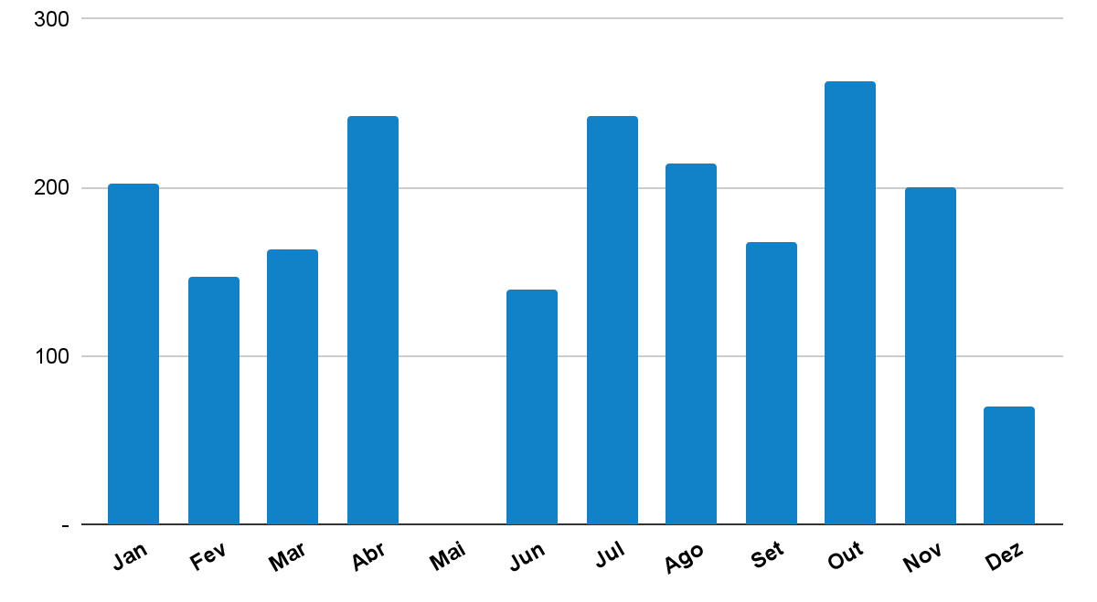
9
PAPEL E COPOS DESCARTÁVEIS
Consumo de papel próprio
(em resmas)
Consumo e gasto de papel próprio e copos descartáveis
 | Jan | Fev | Mar | Abr | Mai | Jun | Jul | Ago | Set | Out | Nov | Dez
Gasto com papel próprio | 0 | 0 | 0 | 0 | 0 | 0 | 0 | 0 | 0 | 0 | 0 | 0
Consumo de papel contratado | 0 | 0 | 0 | 0 | 0 | 0 | 0 | 0 | 0 | 0 | 0 | 0
Consumo de copos descartáveis | 0 | 0 | 0 | 0 | 0 | 0 | 0 | 0 | 0 | 0 | 0 | 0
Gasto com copos descartáveis | 0 | 0 | 0 | 0 | 0 | 0 | 0 | 0 | 0 | 0 | 0 | 0

Slide 10
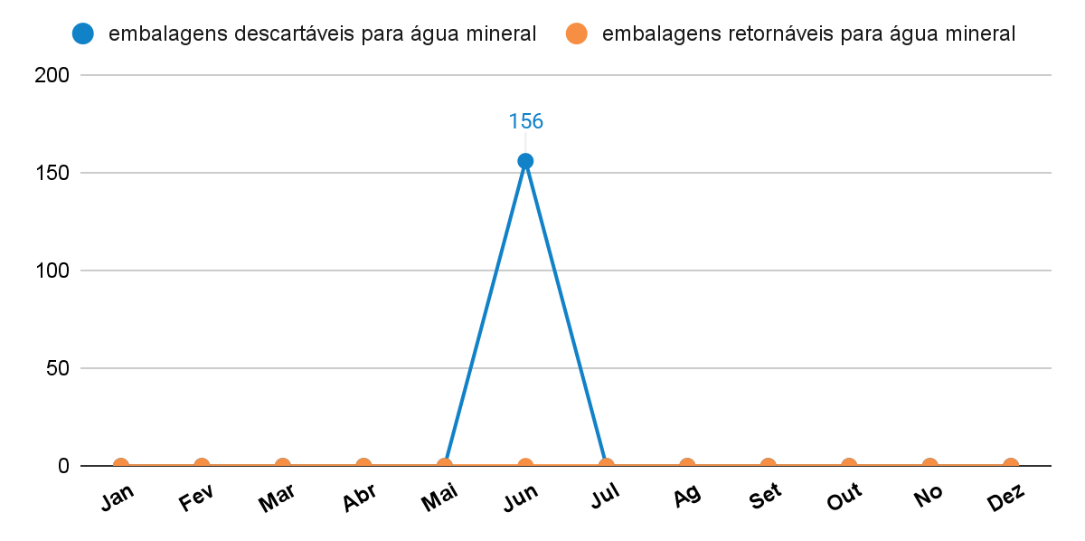
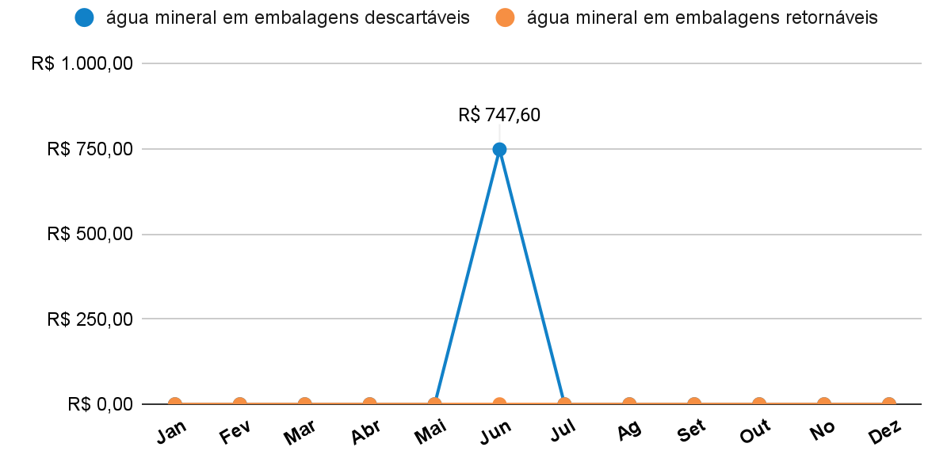
10
ÁGUA ENVASADA EM EMBALAGEM PLÁSTICA
Consumo de água mineral:
embalagens descartáveis X embalagens retornáveis
Gasto de água mineral:
embalagens descartáveis X embalagens retornáveis

Slide 11
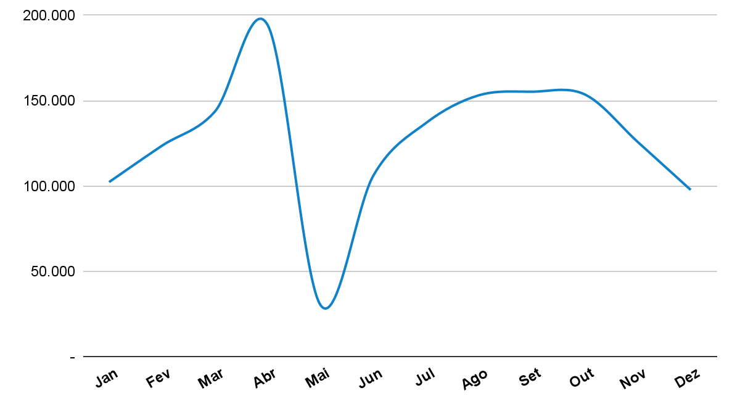
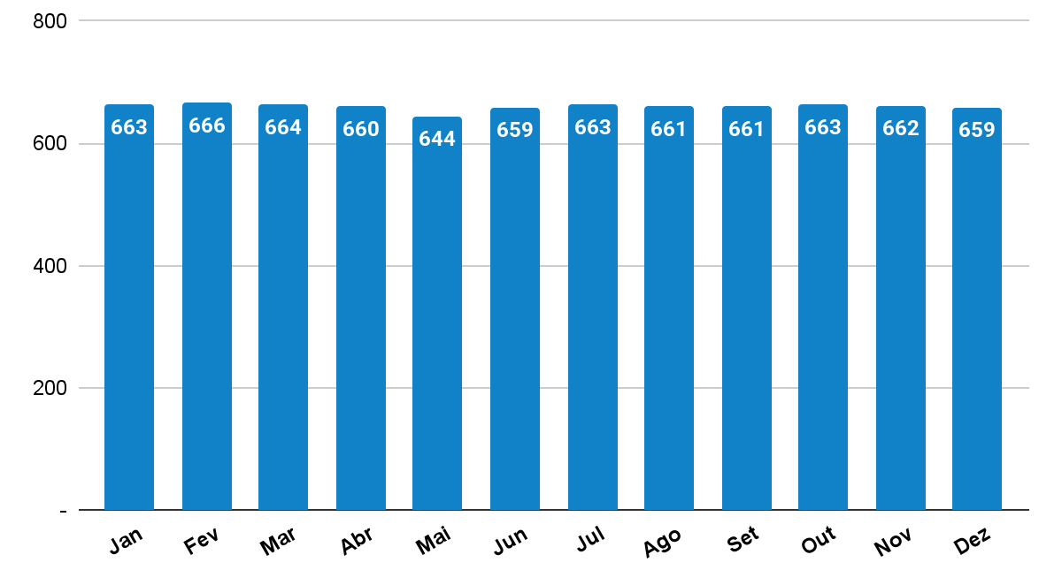
11
IMPRESSÃO
Quantidade de impressões
Quantidade de equipamentos de impressão

Slide 12
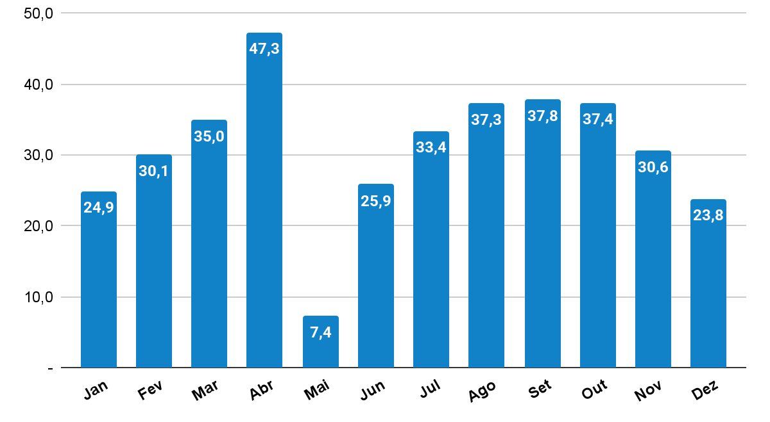
12
Quantidade de impressões per capita
Gasto com contratos de terceirização de impressão em 2024: 0 (zero).

Slide 13
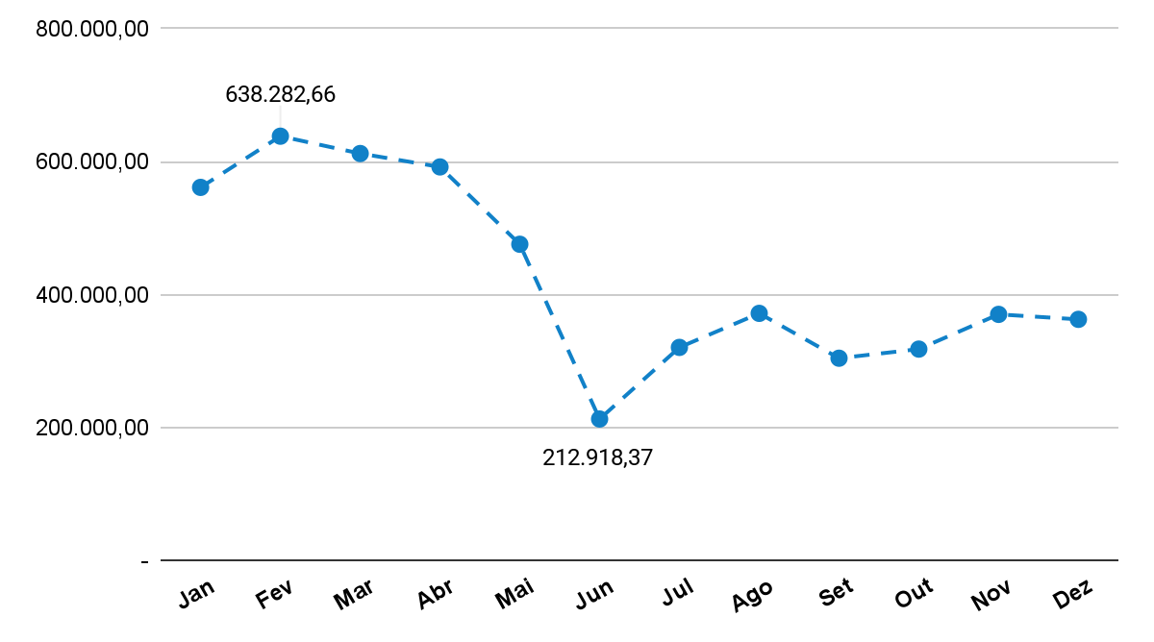
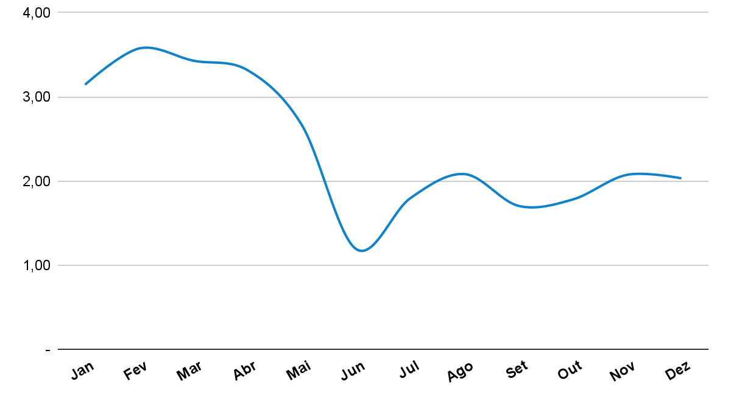
13
ENERGIA ELÉTRICA
Consumo de energia elétrica
Em quilowatt-hora (kWh)
Consumo de energia elétrica por m²

Slide 14
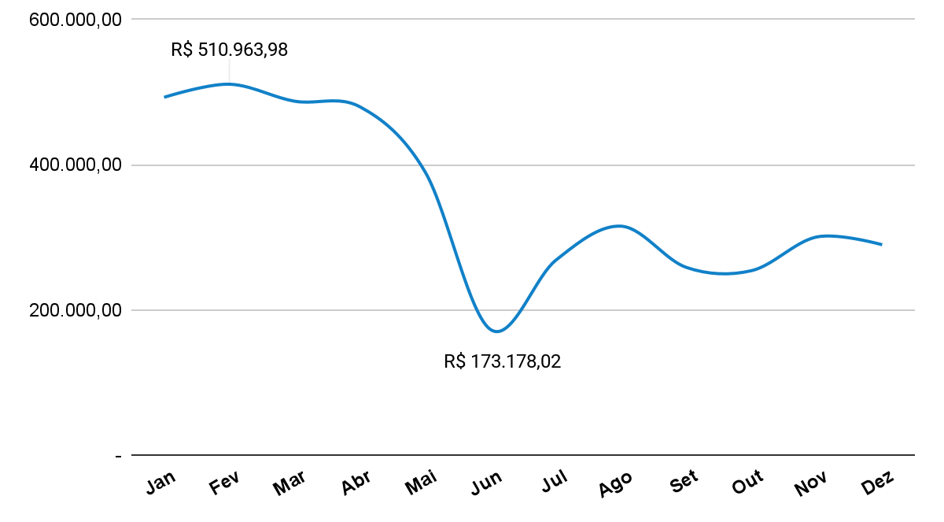
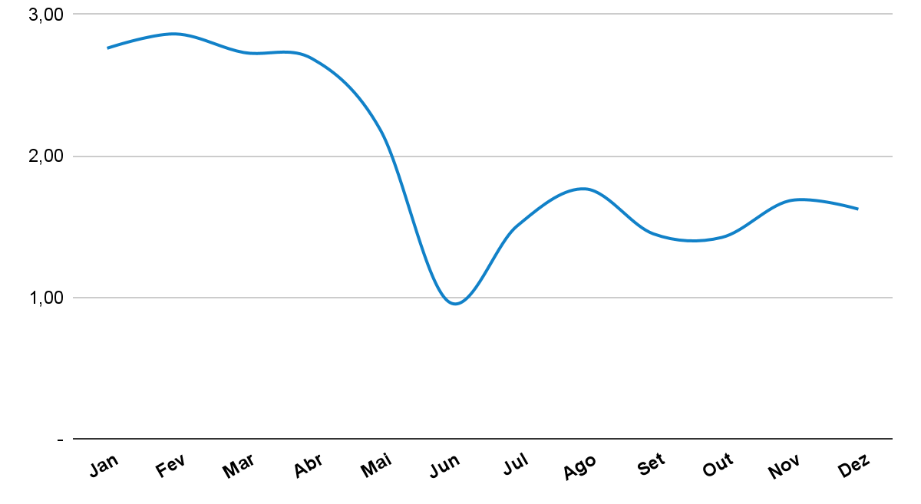
14
Gasto com energia elétrica
Gasto com energia elétrica por m²
Uso de energia alternativa em 2024: Sim

Slide 15
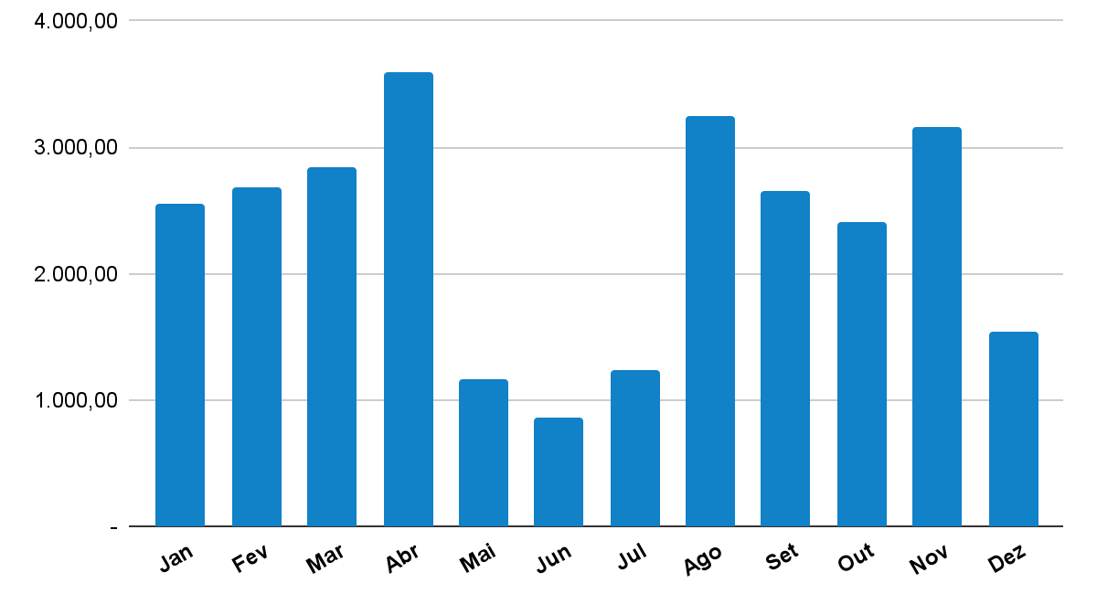
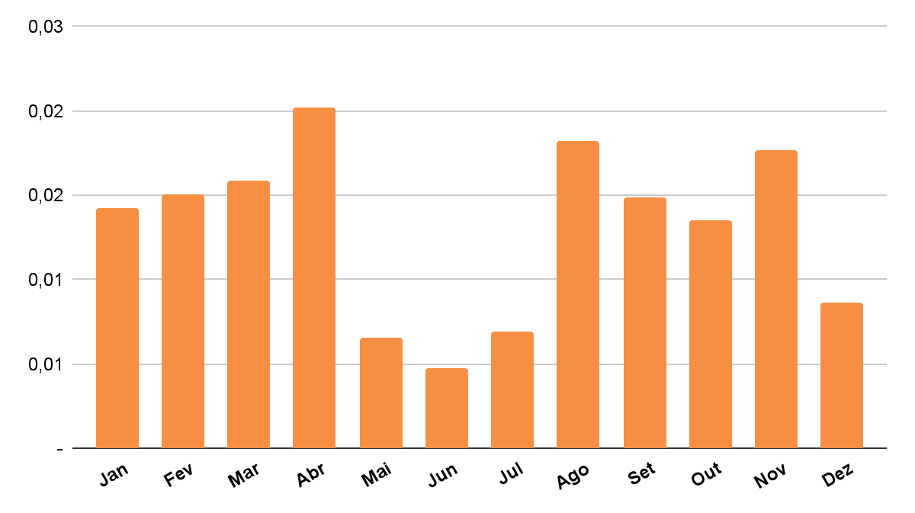
15
ÁGUA E ESGOTO
Consumo de água
(em m³)
Consumo de água por m²

Slide 16
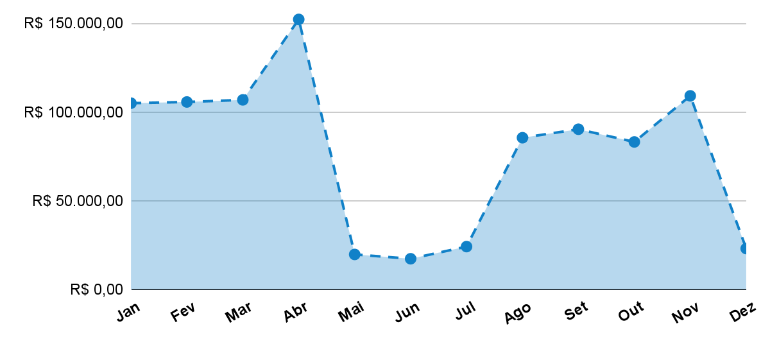
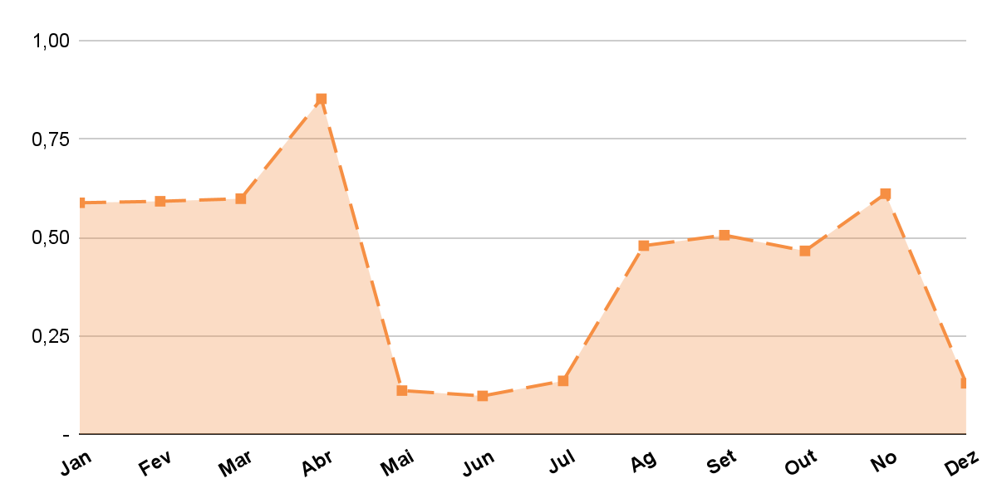
16
Gasto com água
Gasto relativo com água

Slide 17
17
GESTÃO DE RESÍDUOS
Destinação de resíduos (em Kg)
 | Jan | Fev | Mar | Abr | Mai | Jun | Jul | Ago | Set | Out | Nov | Dez
papel | 0 | 0 | 0 | 0 | 0 | 0 | 0 | 0 | 0 | 0 | 0 | 0
plástico | 0 | 0 | 0 | 0 | 0 | 0 | 0 | 0 | 0 | 0 | 0 | 0
metais | 0 | 0 | 0 | 0 | 0 | 0 | 0 | 0 | 0 | 0 | 0 | 0
vidro | 0 | 0 | 0 | 0 | 0 | 0 | 0 | 0 | 0 | 0 | 0 | 0
eletro eletrônicos | 82 | 0 | 0 | 0 | 0 | 0 | 0 | 0 | 0 | 0 | 0 | 0
suprim. impressão | 0 | 147 | 0 | 34 | 0 | 47 | 35 | 0 | 0 | 0 | 0 | 6
pilhas e baterias | 0 | 245 | 0 | 0 | 0 | 0 | 0 | 0 | 0 | 0 | 0 | 0
lâmpadas | 0 | 0 | 0 | 0 | 0 | 0 | 0 | 0 | 0 | 0 | 1.987 | 0
resíduos de saúde | 0 | 0 | 0 | 0 | 0 | 0 | 3,72 | 0 | 0,97 | 0 | 1,31 | 0
resíduos de obras e reformas | 0 | 10.800 | 0 | 0 | 0 | 0 | 0 | 3.000 | 0 | 0 | 0 | 6.000

Slide 18
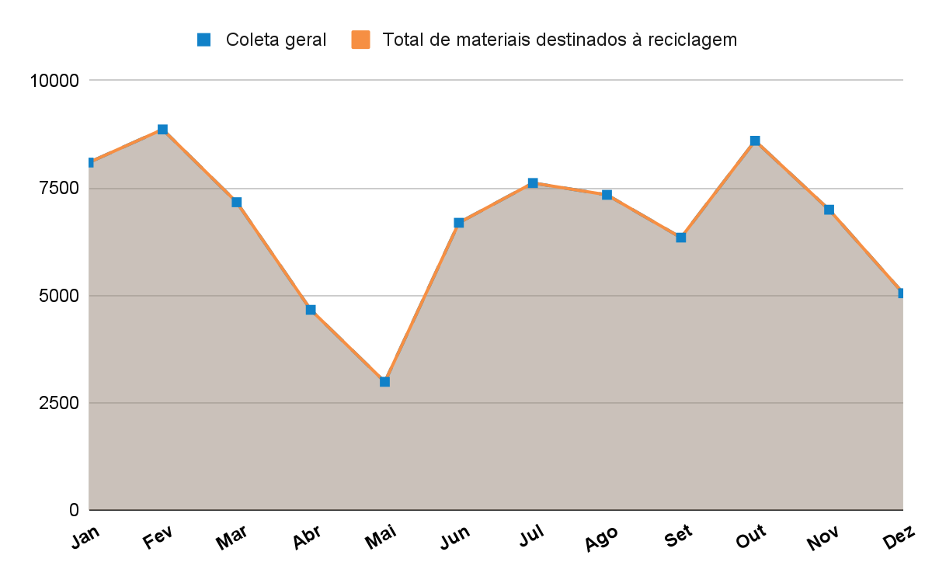
18
Coleta geral X Coleta destinada m reciclagem

Slide 19
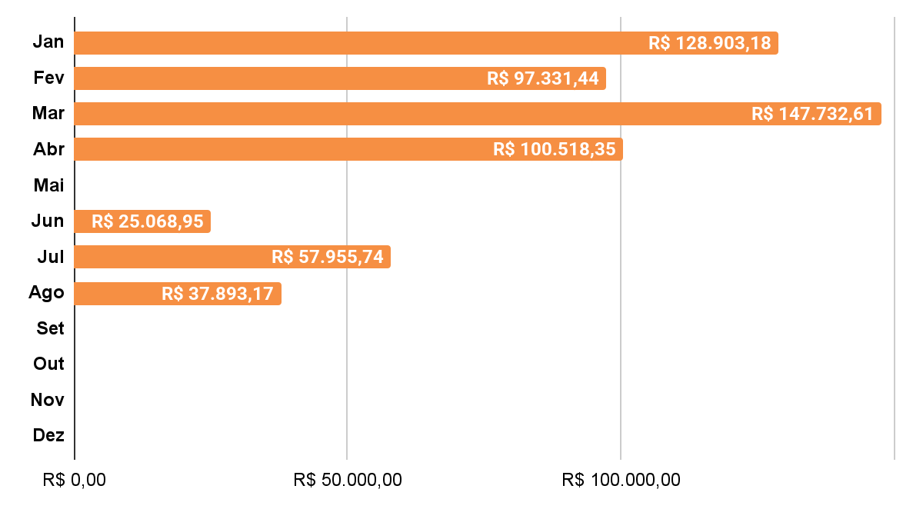
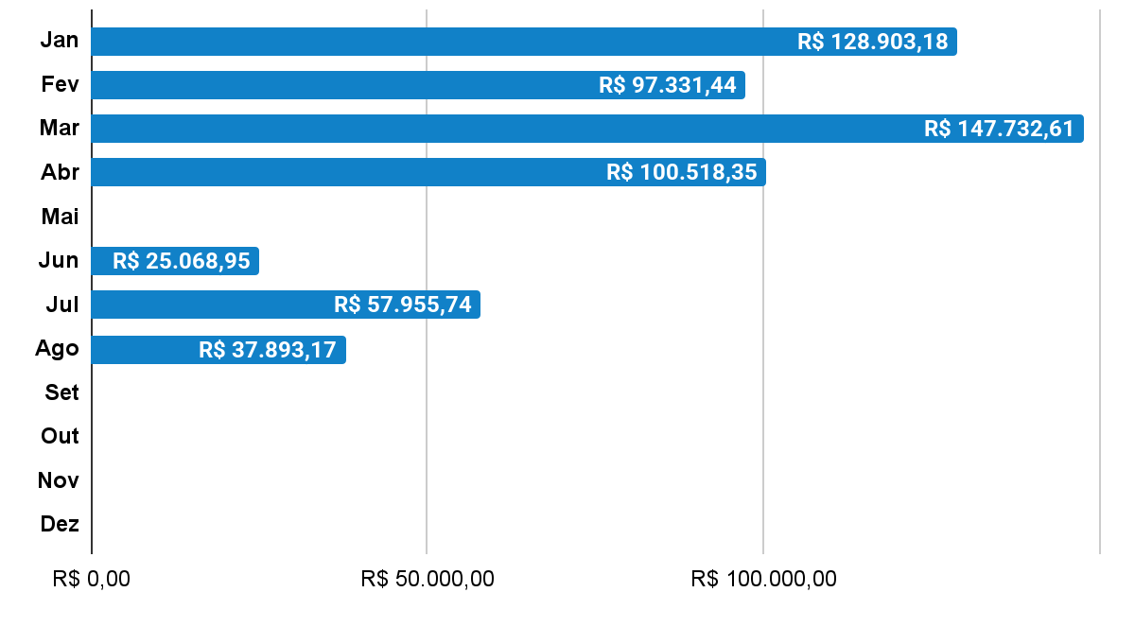
19
REFORMAS E CONSTRUÇÕES
Gastos com reformas no período-base
Gastos com construção de novos edifícios no período-base

Slide 20
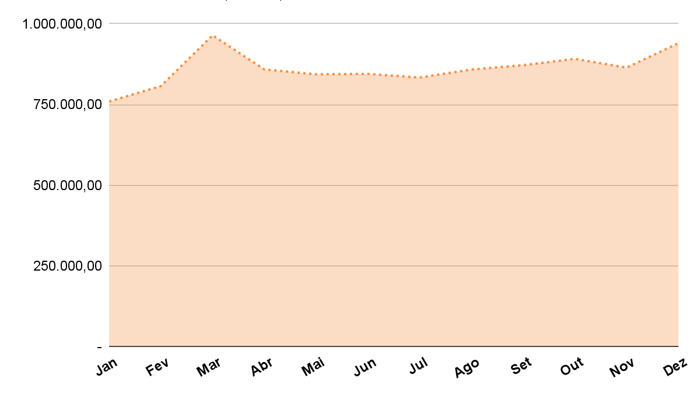
20
LIMPEZA
Gastos com contratos de limpeza no período-base
(em milhares de R$)
Área contratada
169.413 m²

Slide 21
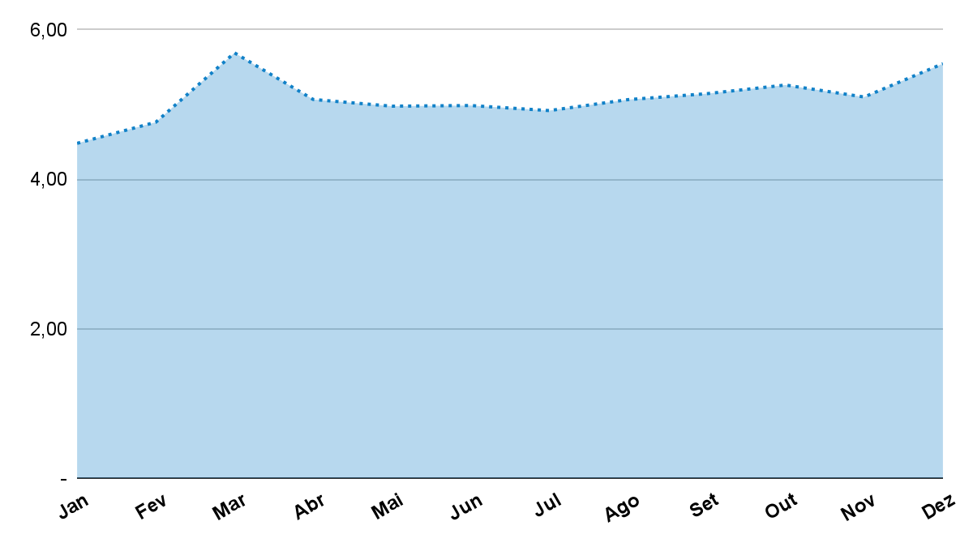
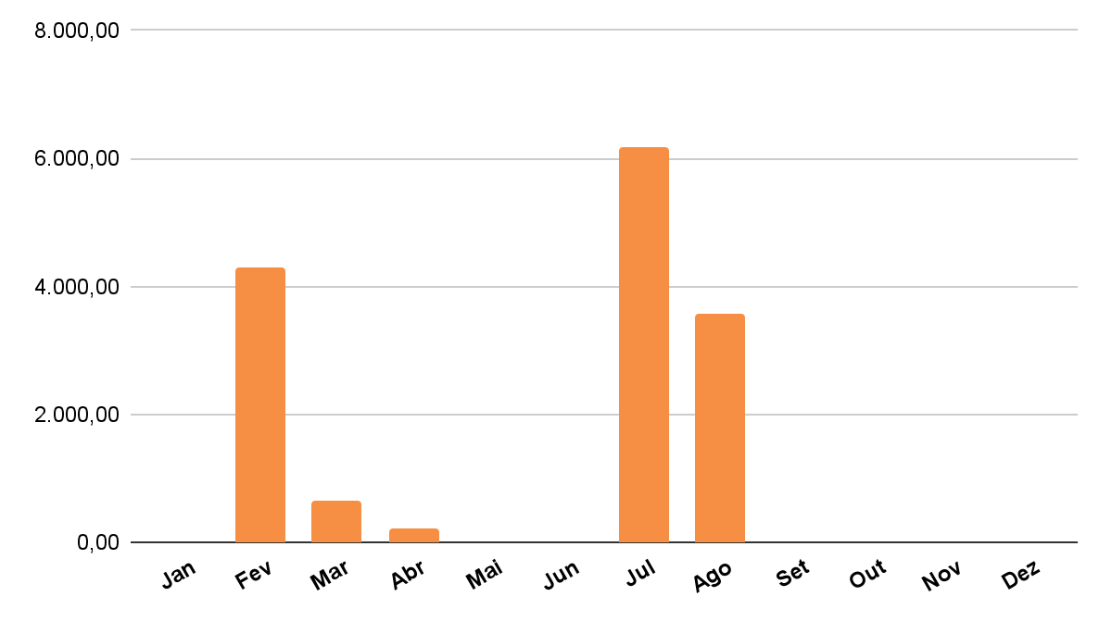
21
Gasto com contratos de limpeza por m²
Gasto com material de limpeza

Slide 22
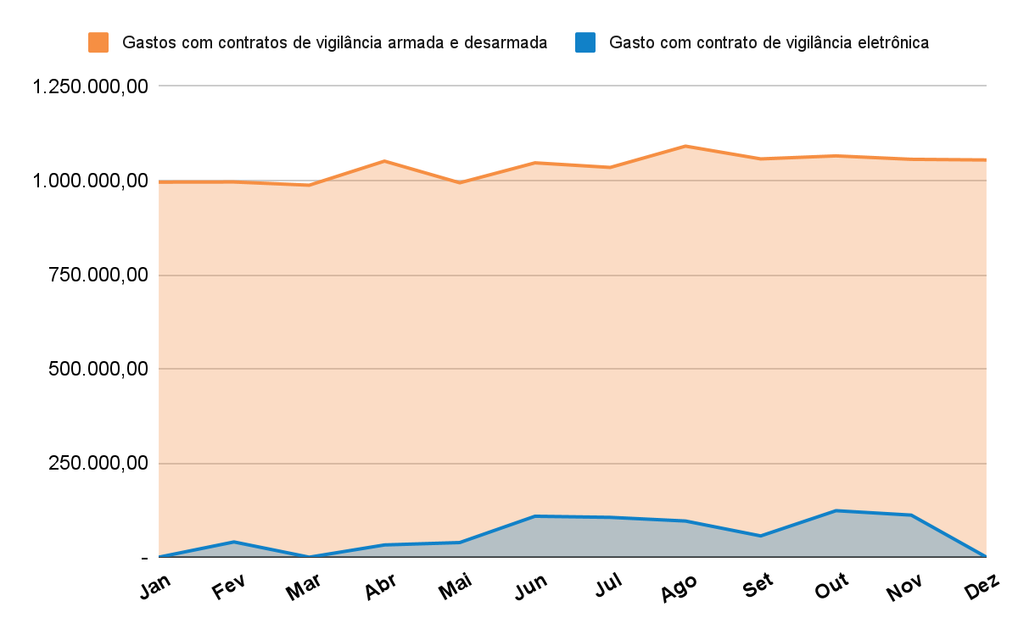
22
VIGILÂNCIA
Gastos com contratos: vigilância armada e desarmada X vigilância eletrônica
(em milhares de R$)

Slide 23
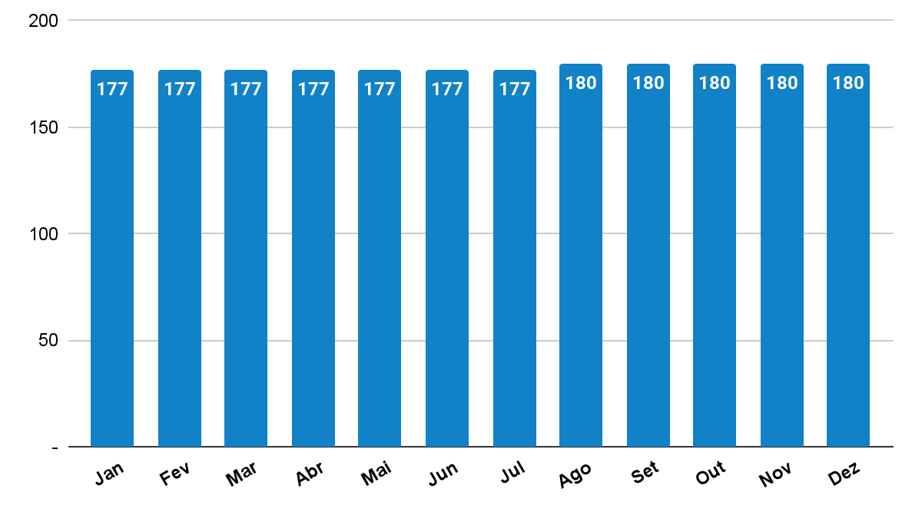
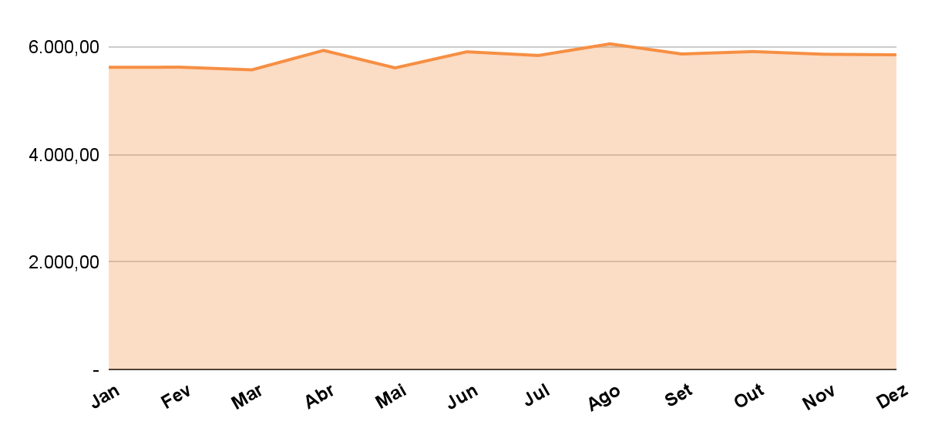
23
Quantidade total de pessoas contratadas para o serviço de vigilância armada e desarmada
Gasto médio com contrato de vigilância armada e desarmada

Slide 24
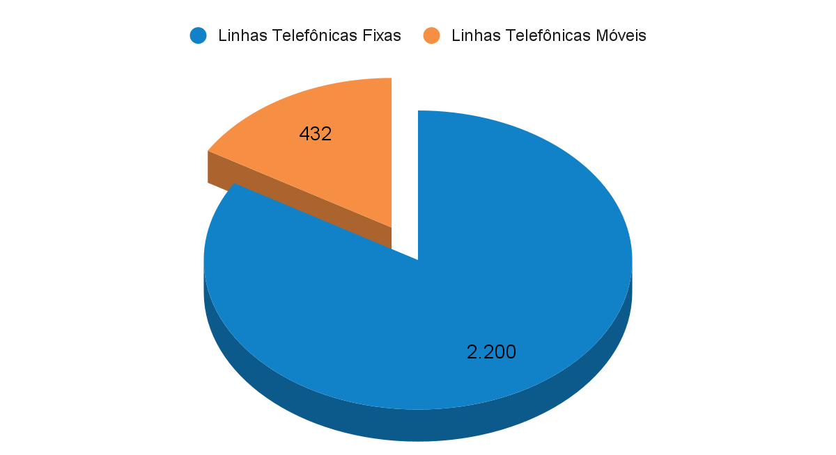
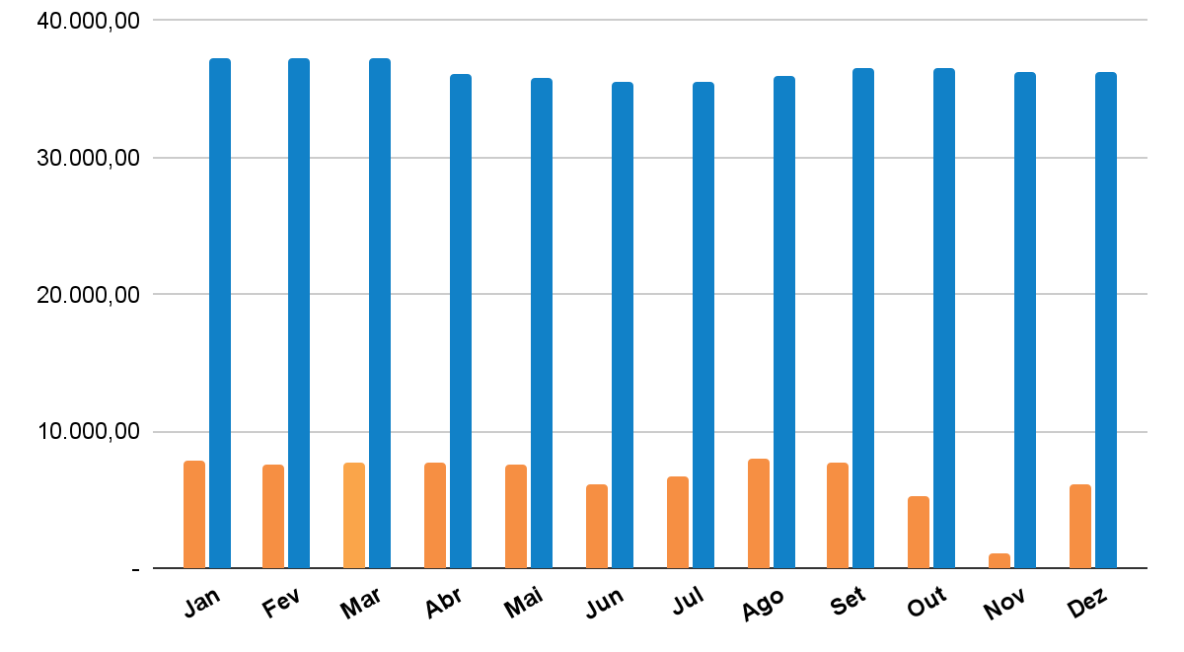
24
TELEFONIA
Linhas telefônicas ﬁxas X Linhas telefônicas móveis
Dados válidos para todo os meses de 2024
Gasto com telefonia ﬁxa X Gasto com telefonia móvel

Slide 25
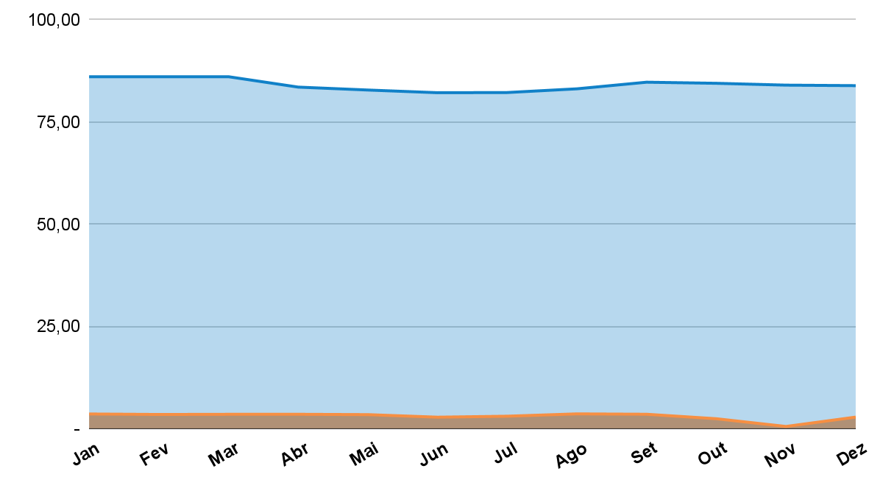
25
Gasto relativo com telefonia - ﬁxa X móvel

Slide 26
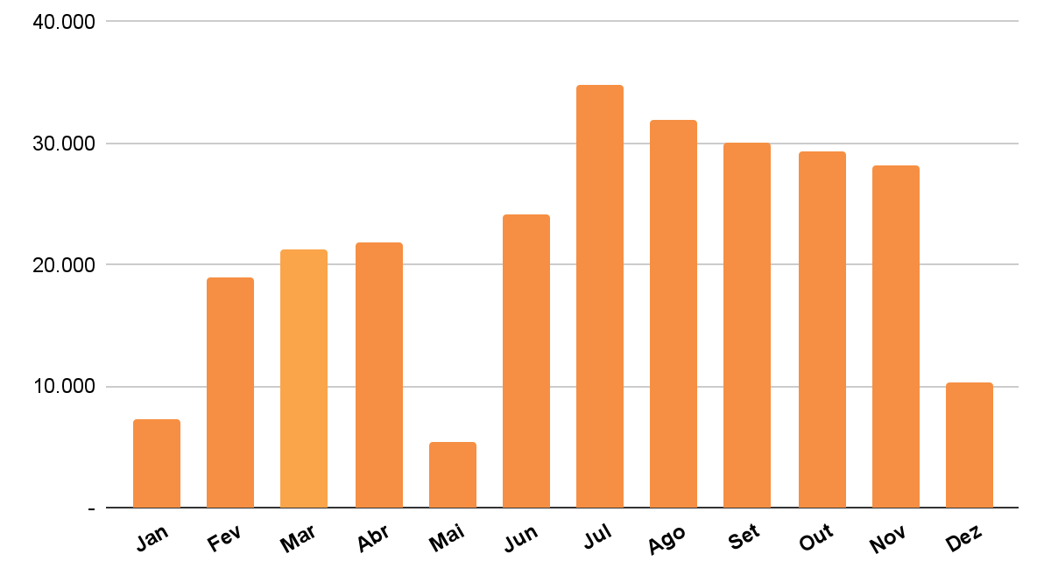
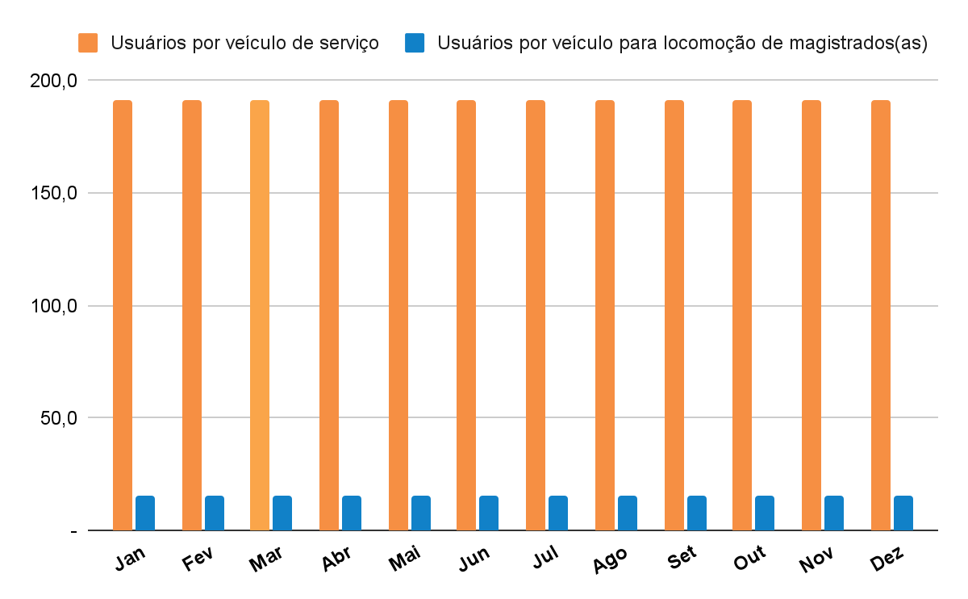
26
VEÍCULOS
Quilometragem
Usuários por tipo de veículo

Slide 27
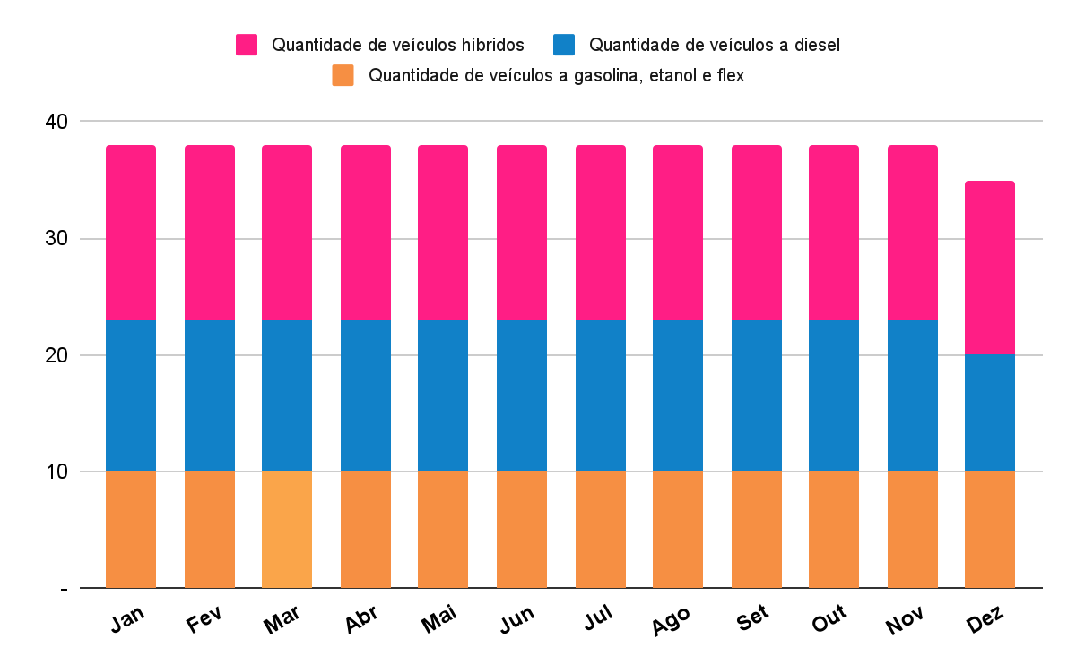
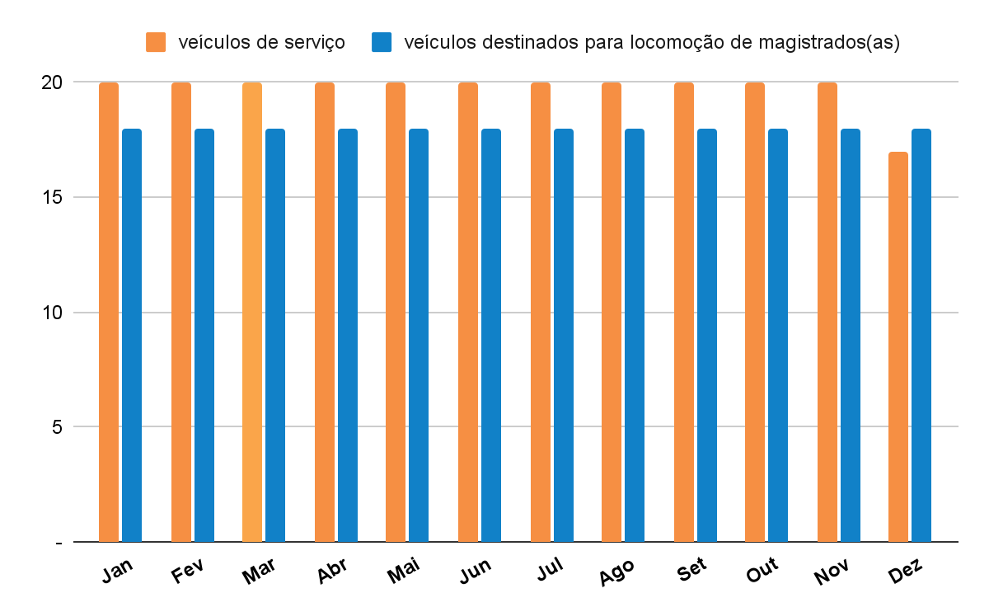
27
Quantidade de veículos por fonte de combustível
Quantidade de veículos movidos por fontes alternativas: 0 (zero).
Quantidade de veículos por ﬁnalidade

Slide 28
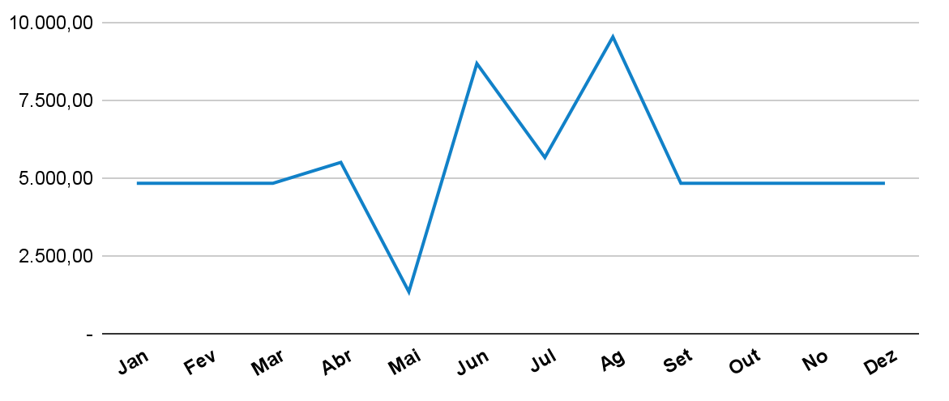
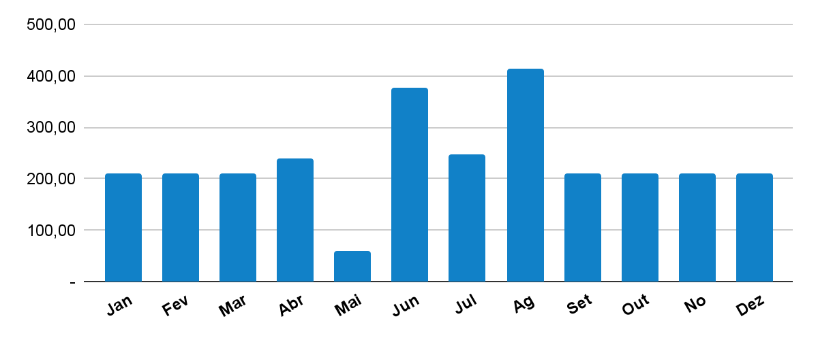
28
Gasto com manutenção de veículos
(Em R$)
Gasto relativo com manutenção por veículo
(em R$)
Gastos com contratos de motoristas
Tipo de gasto | Consolidado 2024
motoristas | -
motoristas por veículo | -
agenciamento de transporte terrestre | -

Slide 29
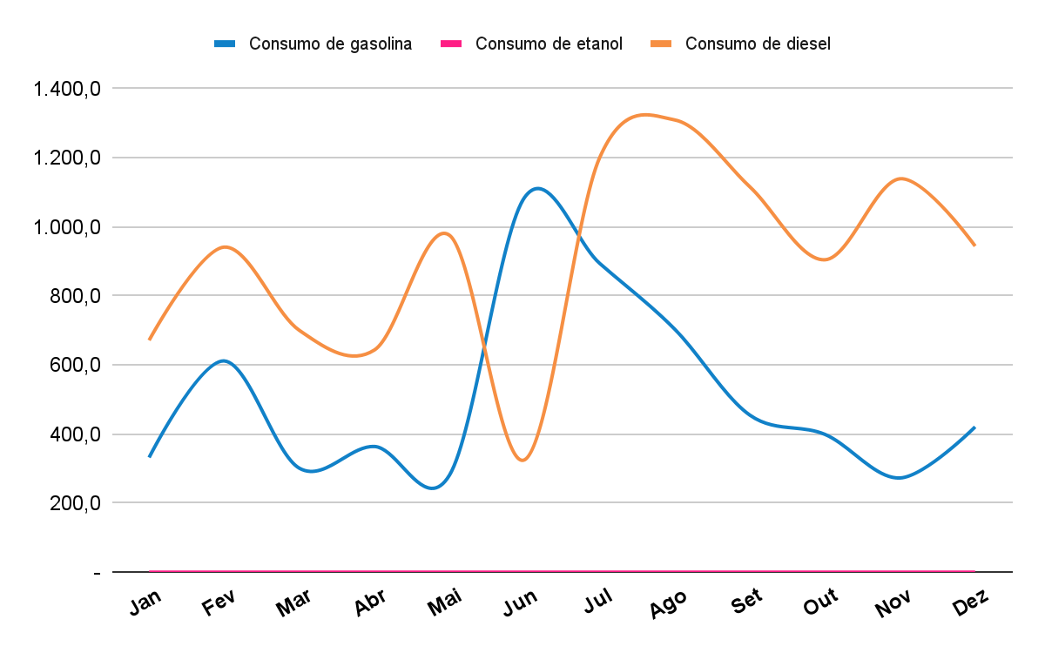
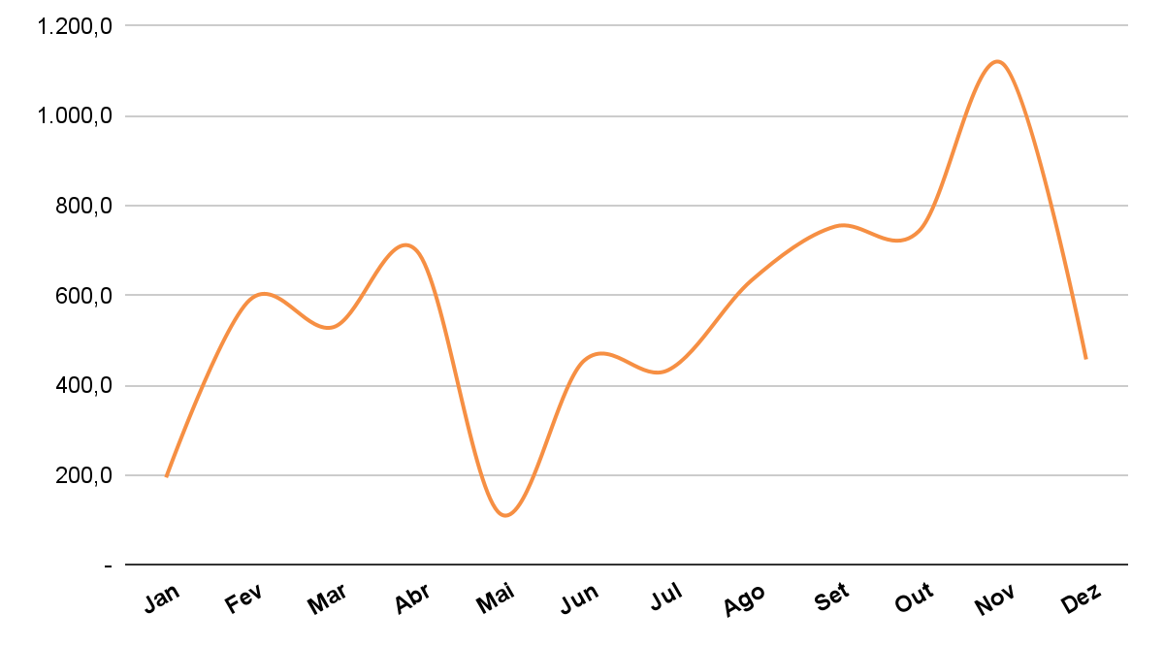
29
COMBUSTÍVEL
Consumo de combustível por fonte
(em litros)
Consumo de gasolina veículos híbridos

Slide 30
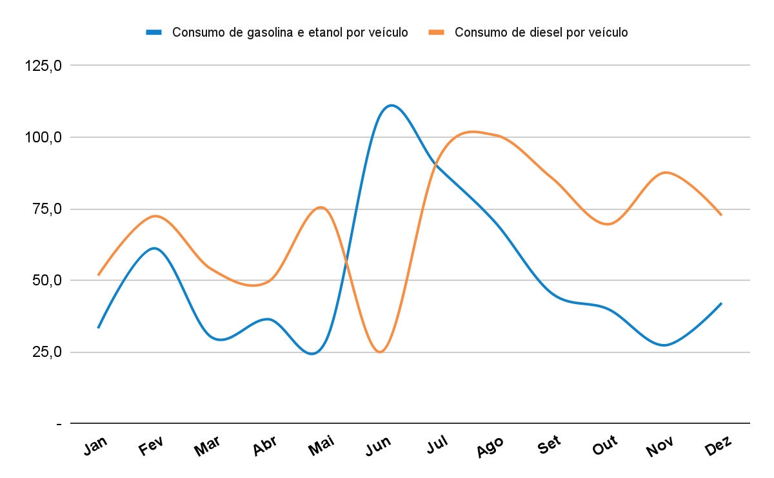
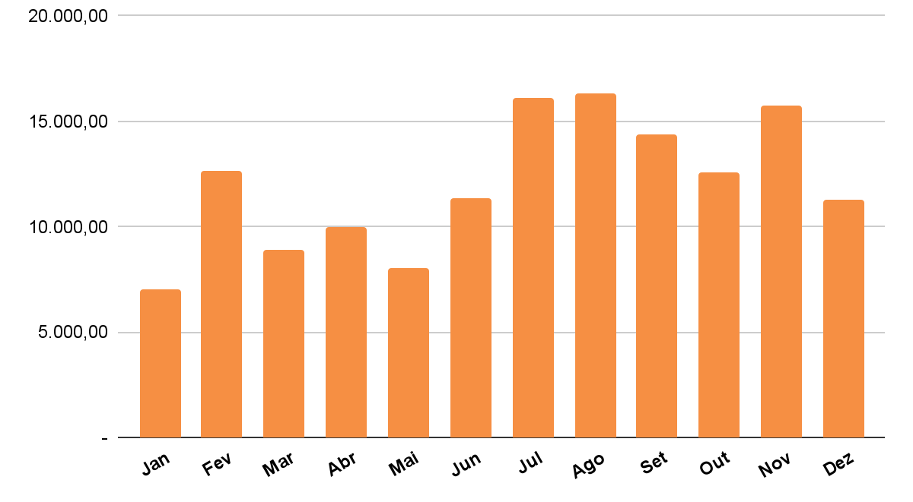
30
Consumo de tipo de combustível por veículo
Gasto com combustível
(em R$)

Slide 31
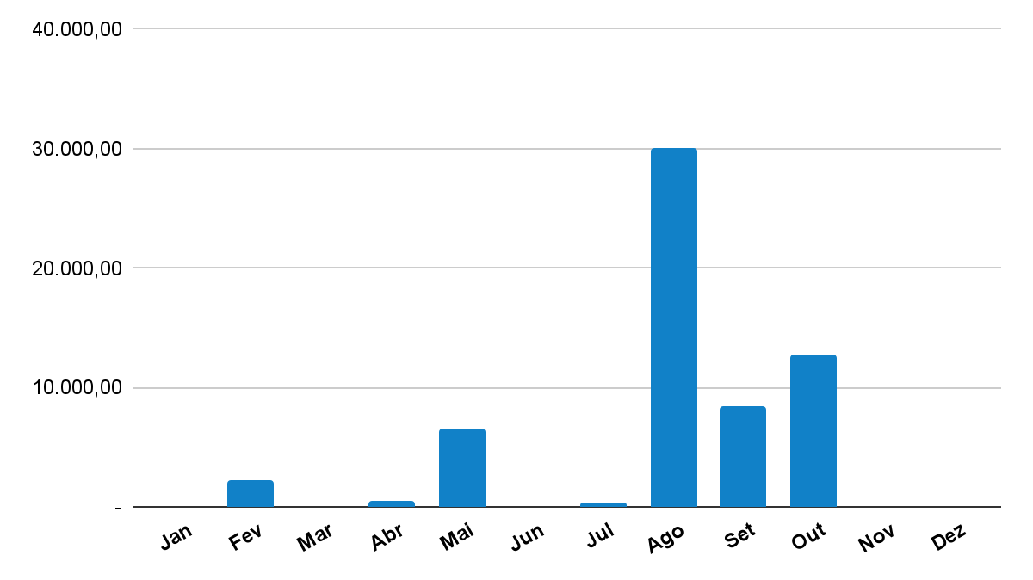
31
APOIO AO SERVIÇO ADMINISTRATIVO
Gastos com serviços gráﬁcos no período-base
(Em R$)

Slide 32
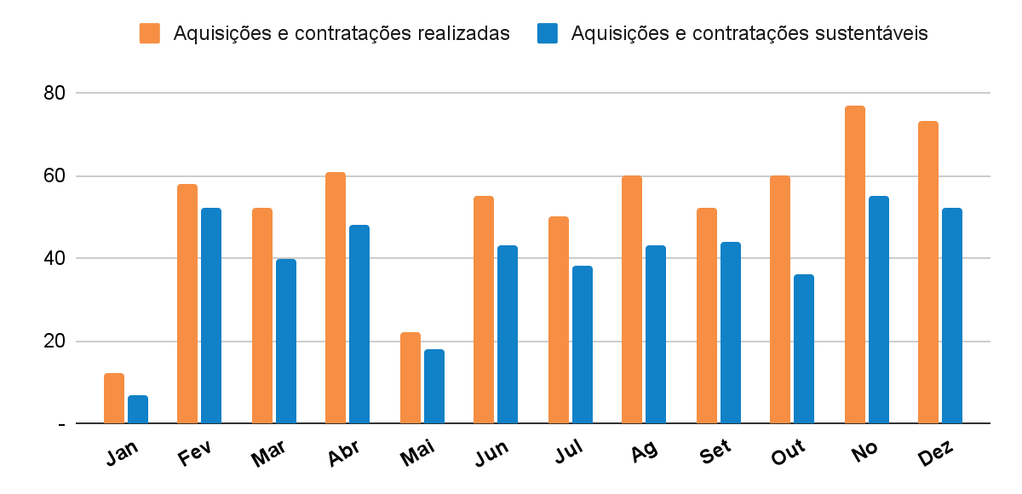
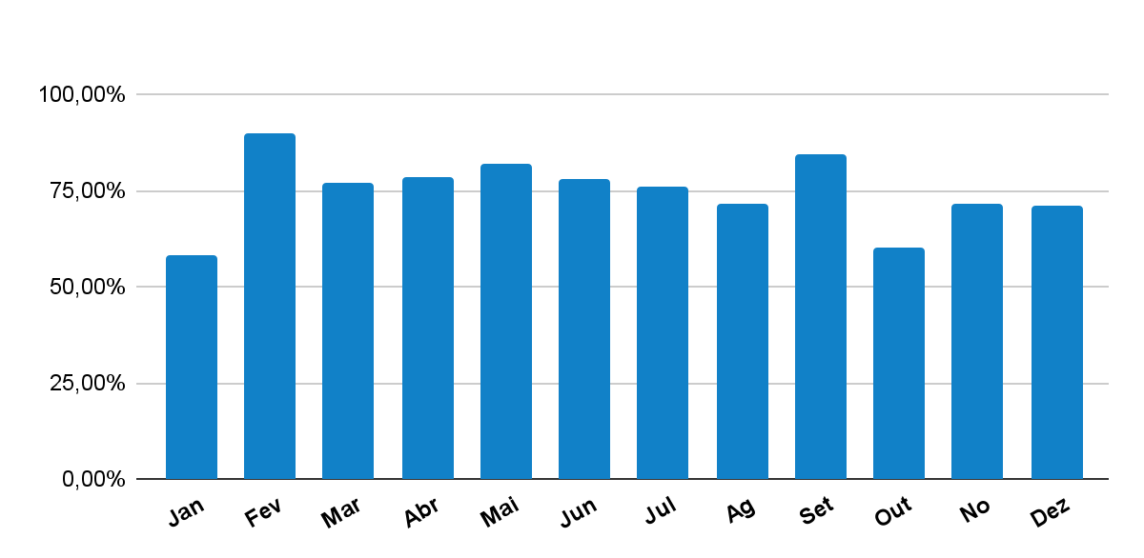
32
AQUISIÇÕES E CONTRATAÇÕES do período-base
Aquisições e contratações segundo critérios de sustentabilidade
Percentual de Aquisições e Contratações Sustentáveis sobre a totalidade

Slide 33
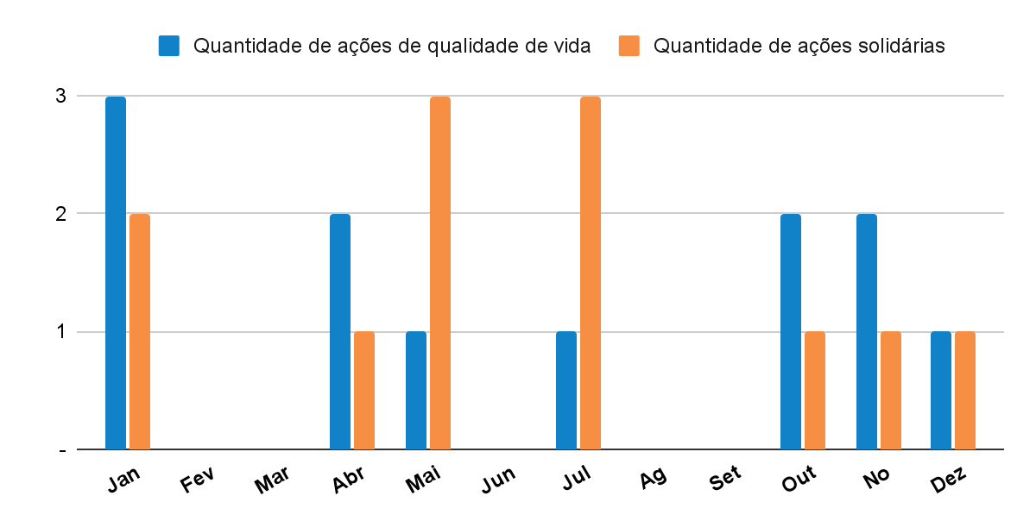
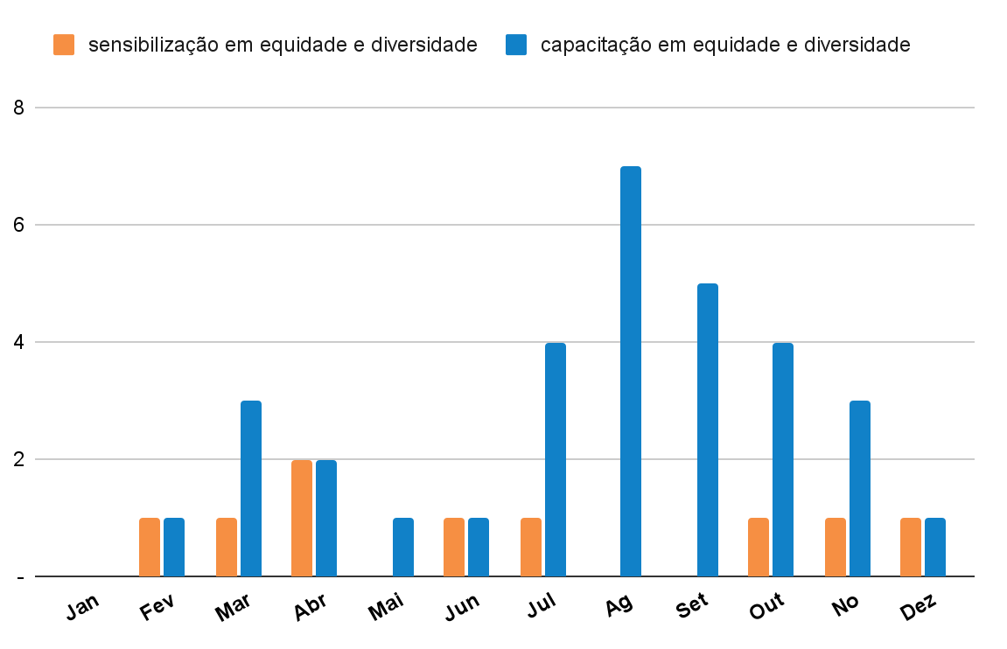
33
QUALIDADE DE VIDA
Quantidade de ações: de qualidade de vida X solidária
Quantidade de Ações de Equidade e Diversidade: Capacitação X Sensibilização

Slide 34
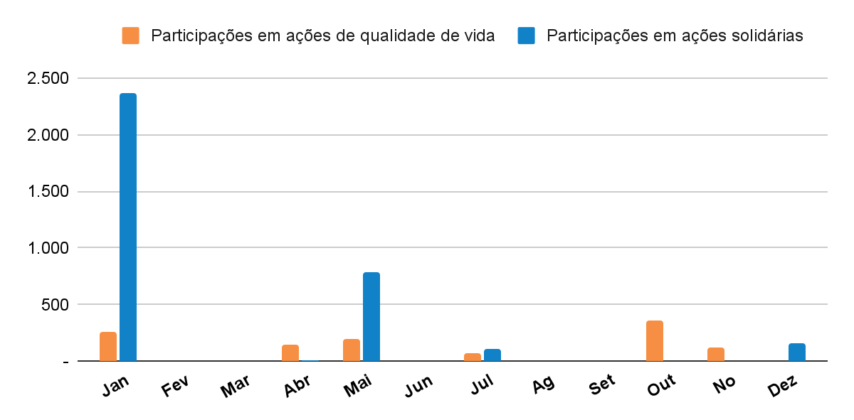
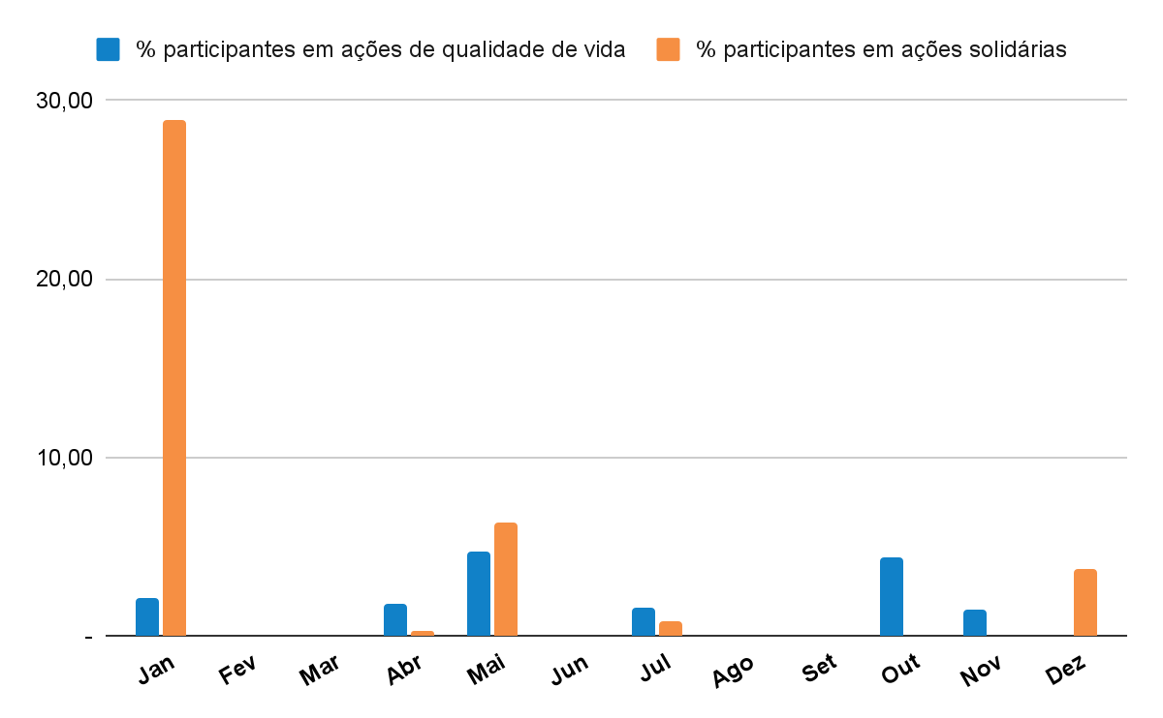
34
Participações em ações
Percentual de participantes em ações

Slide 35
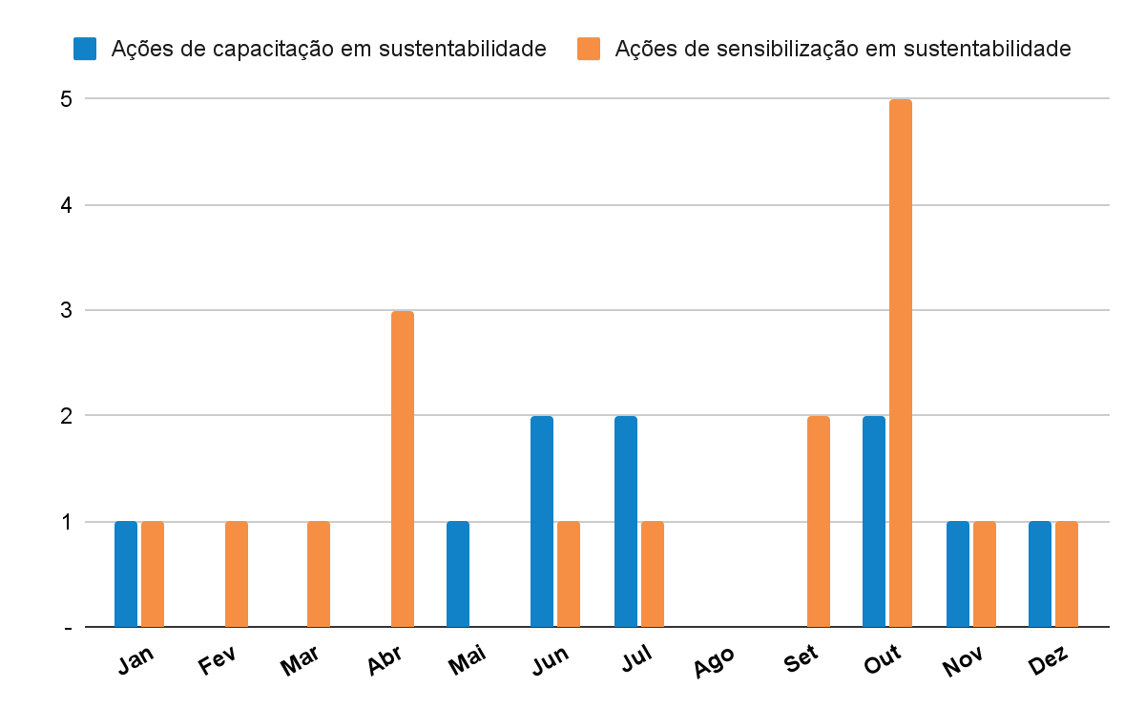
35
CAPACITAÇÃO E SENSIBILIZAÇÃO EM SUSTENTABILIDADE
Ações em sustentabilidade: capacitação X sensibilização

Slide 36
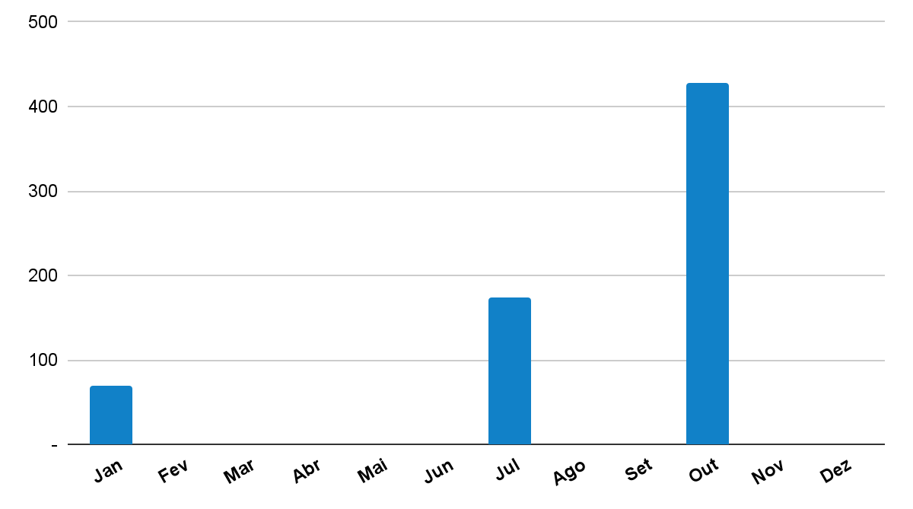
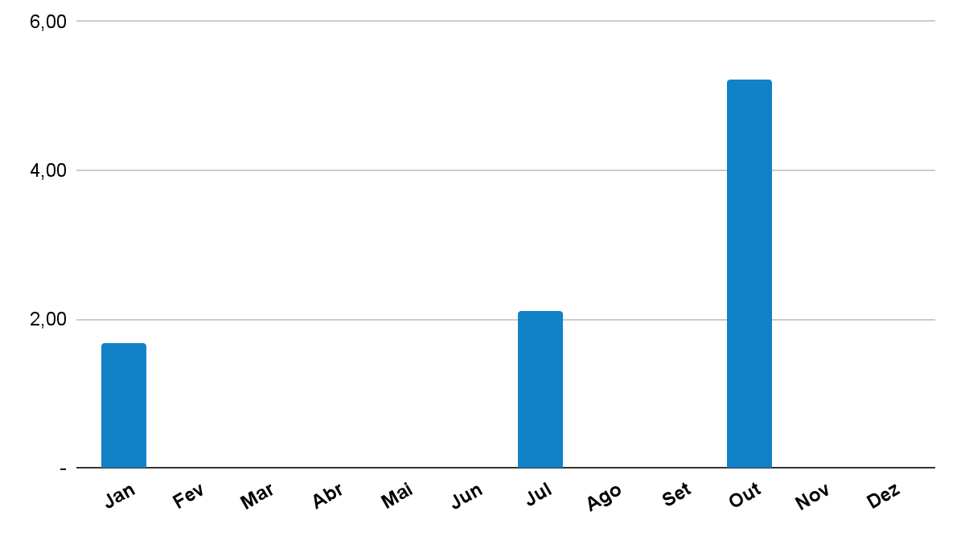
36
Participação em ações de capacitação em sustentabilidade
Percentual de participantes de capacitação em sustentabilidade

Slide 37

EVOLUÇÃO DO DESEMPENHO DOS INDICADORES
37

Slide 38
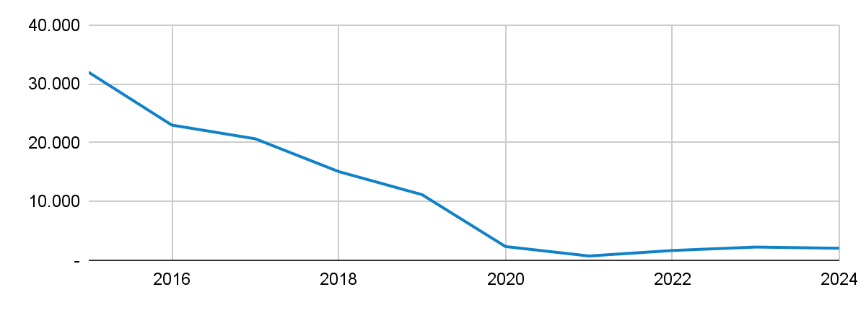
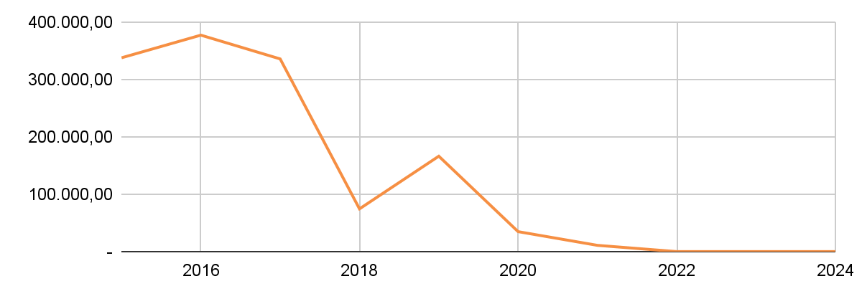
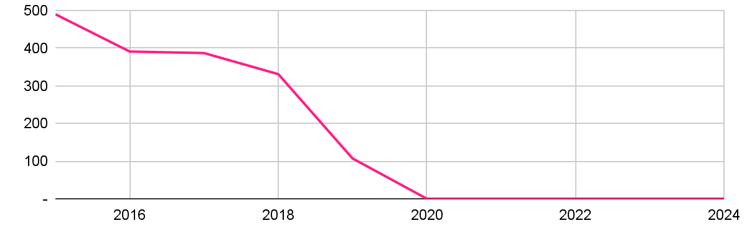
38
PAPEL
Consumo de papel próprio
Gasto com papel próprio
Consumo de papel contratado

Slide 39
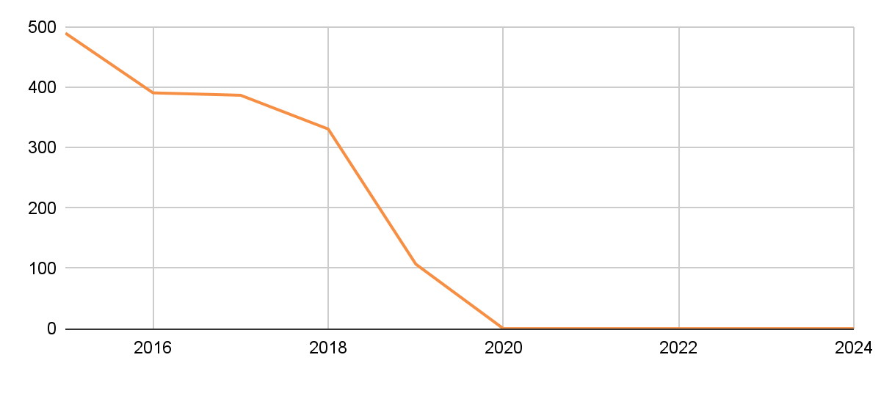

39
COPOS DESCARTÁVEIS
Consumo de copos descartáveis
Gasto com copos descartáveis

Slide 40


40
ÁGUA ENVASADA EM EMBALAGEM PLÁSTICA
Consumo de embalagens de água mineral: descartáveis X retornáveis
Gasto com embalagens de água mineral: descartáveis X retornáveis

Slide 41



41
IMPRESSÃO
Quantidade de impressões
Quantidade de equipamentos de impress
Quantidade de impressões per capita
Gasto com contratos de terceirização de impressão
De 2015 a 2024, o valor gasto com contratos de terceirização é igual a 0 (zero)

Slide 42



42
ENERGIA ELÉTRICA
Consumo de energia elétrica
Consumo de energia elétrica por m²
Gasto com energia elétrica

Slide 43

43
Gasto com energia elétrica por m²
Uso de energia alternativa
2015 2016 2017
Não Não Não
2018 2019 2020 2021 2022 2023 2024
Sim Sim Sim Sim
Sim Sim
Sim

Slide 44



44
ÁGUA E ESGOTO
Consumo de água
Consumo de água por m²
Gasto com água

Slide 45

45
Gasto relativo com água

Slide 46


46
GESTÃO DE RESÍDUOS
Destinação de resíduos
Coleta geral X Materiais destinados m reciclagem

Slide 47



47
Destinação de resíduos: eletroeletrônicos X suprimentos de impressão X pilhas e baterias
Destinação de resíduos: lâmpadas X resíduos de saúde
Destinação de resíduos de obras e reformas

Slide 48

48
REFORMAS E CONSTRUÇÕES
Gastos com reformas no período-base X Gastos com construção de novos edifícios no período-base

Slide 49


49
LIMPEZA
Gastos com contratos de limpeza no período-base
Área contratada

Slide 50


50
Gasto com contratos de limpeza por m²
Gasto com material de limpeza

Slide 51


51
VIGILÂNCIA
Gastos com contratos de vigilância armada e desarmada X Gasto com contrato de vigilância eletrônica
Quantidade total de pessoas contratadas para o serviço de vigilância armada e desarmada

Slide 52

52
Gasto médio com contrato de vigilância armada e desarmada

Slide 53



53
TELEFONIA
Gasto com telefonia ﬁxa X Gasto com telefonia móvel
Linhas Telefônicas Fixas X Linhas Telefônicas Móveis
Gasto relativo com telefonia ﬁxa X Gasto relativo com telefonia móvel

Slide 54


54
VEÍCULOS
Quilometragem
Quantidade de veículos por tipo de combustível

Slide 55


55
Quantidade de veículos por ﬁnalidade
Usuários por tipo de veículo

Slide 56


56
Gasto com manutenção de veículos
Gasto relativo com manutenção por veículo

Slide 57

57
COMBUSTÍVEL
Consumo de combustível por tipo
Consumo de combustível por veículo

Slide 58


58
Consumo de gasolina veículos híbridos
Gasto com combustível

Slide 59

59
APOIO AO SERVIÇO ADMINISTRATIVO
Gastos com serviços gráﬁcos no período-base

Slide 60


60
AQUISIÇÕES E CONTRATAÇÕES
Aquisições e contratações realizadas no período-base
Percentual de Aquisições e Contratações Sustentáveis sobre a totalidade

Slide 61


61
QUALIDADE DE VIDA
Participações em ações de qualidade de vida X Participações em ações solidárias
Quantidade de ações:
Ações de qualidade de vida X Ações solidárias

Slide 62


62
Percentual de participantes em ações de qualidade de vida X participantes em ações solidárias
Ações em equidade e diversidade: Sensibilização X Capacitação

Slide 63


63
CAPACITAÇÃO EM SUSTENTABILIDADE
Ações em sustentabilidade: capacitação X sensibilização
Participação em ações de capacitação em sustentabilidade

Slide 64

64
Percentual de participantes em ações de capacitação em sustentabilidade

Slide 65

DESEMPENHO DE INDICADORES
65

Slide 66
66
GRUPO/INDICADOR | Realizado em 2024 | Meta 2024 | Desempenho
PAPEL
Consumo de papel próprio | 2050 resmas | 7325 resmas | Meta Atingida
Gasto com papel próprio | R$ 0,00 | R$ 135.500,00 | Meta Atingida
Consumo de papel contratado | R$ 0,00 | R$ 0,00 | Meta Atingida
COPOS DESCARTÁVEIS
Consumo de copos descartáveis | 0,00 | 0,00 | Meta Atingida
Gasto com copos descartáveis | R$ 0,00 | R$ 0,00 | Meta Atingida
ÁGUA ENVASADA EM EMBALAGEM PLÁSTICA
Consumo de embalagens descartáveis para água mineral | 156 | 0,00 | Meta não atingida
Consumo de embalagens retornáveis para água mineral | R$ 0,00 | 0,00 | Meta Atingida
Gasto com água mineral em embalagens descartáveis | R$ 747,60 | R$ 0,00 | Meta não atingida
Gasto com água mineral em embalagens retornáveis | R$ 0,00 | R$ 0,00 | Meta Atingida
IMPRESSÃO
Quantidade de impressões | 1.522.841 | 2.357.412,00 | Meta Atingida
Quantidade de equipamentos de impressão | 659 | 693,00 | Meta Atingida
Quantidade de impressões per capita | 387,1 | 572,00 | Meta Atingida
Gasto com contratos de terceirização de impressão | R$ 0,00 | R$ 0,00 | Meta Atingida
ENERGIA ELÉTRICA
Consumo de energia elétrica | 5.140.470 kWh | 6.377.764 kWh | Meta Atingida
Consumo de energia elétrica por m² | 29 kWh | 36 kWh | Meta Atingida
Gasto com energia elétrica | R$ 4.222.045,13 | R$ 7.780.872,00 | Meta Atingida
Gasto com energia elétrica por m² | R$ 23,65 | R$ 43,58 | Meta Atingida
Uso de energia alternativa | Sim | N/A | Não se aplica
Negociação tarifária | Sim | Sim | Meta Atingida
ÁGUA E ESGOTO
Consumo de água | 27.937 m³ | 35.063 m³ | Meta Atingida
Consumo de água por m² | 0,156 m³ | 0,200 m³ | Meta Atingida
Gasto com água | R$ 922.278,16 | R$ 1.239.477,00 | Meta Atingida
Gasto relativo com água | R$ 5,17 | R$ 6,94 | Meta Atingida

Slide 67
67
GRUPO/INDICADOR | Realizado em 2024 | Meta 2024 | Desempenho
GESTÃO DE RESÍDUOS
Destinação de resíduos de papel | - | N/A | Não se aplica
Destinação de resíduos de plásticos | - | N/A | Não se aplica
Destinação de resíduos de metais | - | N/A | Não se aplica
Destinação de resíduos de vidros | - | N/A | Não se aplica
Coleta geral | 80.418,00 Kg | N/A | Não se aplica
Total de materiais destinados à reciclagem | 100,00% | 100,00% | Meta Atingida
Destinação de resíduos eletroeletrônicos | 82,00 Kg | 82,00 Kg | Meta Atingida
Destinação de resíduos de suprimentos de impressão | 269,10 Kg | 269,10 Kg | Meta Atingida
Destinação de resíduos de pilhas e baterias | 245,30 Kg | 245,30 Kg | Meta Atingida
Destinação de resíduos de lâmpadas | 1.987,00 Kg | 1.987,00 Kg | Meta Atingida
Destinação de resíduos de saúde | 6,00 Kg | 6,00 Kg | Meta Atingida
Destinação de resíduos de obras e reformas | 19.800,00 Kg | 19.800,00 Kg | Meta Atingida
REFORMAS E CONSTRUÇÕES
Gastos com reformas no período-base | R$ 595.403,44 | R$ 6.000.000,00 | Meta Atingida
Gastos com construção de novos edifícios no período-base | R$ 4.307.775,67 | R$ 13.000.000,00 | Meta Atingida
LIMPEZA
Gastos com contratos de limpeza no período-base | R$ 10.336.984,02 | R$ 11.004.907,00 | Meta Atingida
Área contratada | 169.413 m² | N/A | Não se aplica
Gasto com contratos de limpeza por m2 | R$ 61,02 | R$ 64,95 | Meta Atingida
Gasto com material de limpeza | R$ 14.919,29 | N/A | Não se aplica
VIGILÂNCIA
Gastos com contratos de vigilância armada e desarmada | R$ 12.430.596,76 | R$ 12.983.275,00 | Meta Atingida
Quantidade total de pessoas contratadas para o serviço de vigilância armada e desarmada | 180 | N/A | Não se aplica
Gasto médio com contrato de vigilância armada e desarmada | R$ 69.058,87 | R$ 73.352,00 | Meta Atingida
Gasto com contrato de vigilância eletrônica | R$ 713.739,15 | R$ 3.276.104,00 | Meta Atingida
TELEFONIA
Gasto com telefonia fixa | R$ 79.725,20 | R$ 171.600,00 | Meta Atingida
Linhas Telefônicas Fixas | 2.200 | 2.200,00 | Meta Atingida
Gasto relativo com telefonia fixa | R$ 36,24 | R$ 78,00 | Meta Atingida
Gasto com telefonia móvel | R$ 435.928,84 | R$ 444.456,00 | Meta Atingida
Linhas Telefônicas Móveis | 432 | 429 | Meta não atingida
Gasto relativo com telefonia móvel | R$ 1.009,09 | R$ 1.036,03 | Meta Atingida

Slide 68
68
GRUPO/INDICADOR | Realizado em 2024 | Meta 2024 | Desempenho
VEÍCULOS
Quilometragem | 263.284 | 292.726,00 | Meta Atingida
Quantidade de veículos a gasolina, etanol e flex | 10 | 10 | Meta Atingida
Quantidade de veículos a diesel | 10 | 10 | Meta Atingida
Quantidade de veículos movidos por fontes alternativas | - | 0 | Meta Atingida
Quantidade de veículos híbridos | 15 | N/A | Não se aplica
Quantidade de Veículos | 20 | 20 | Meta Atingida
Quantidade de veículos de serviço | 20 | 20 | Meta Atingida
Usuários por veículo de serviço | 191,3 | 184,25 | Meta Atingida
Quantidade de veículos destinados à locomoção de magistrados(as) | 18 | 18 | Meta Atingida
Usuários por veículo destinado à locomoção de magistrados(as) | 15,6 | 16,00 | Meta não atingida
Gasto com manutenção de veículos | R$ 64.637,17 | R$ 169.141,60 | Meta Atingida
Gasto relativo com manutenção por veículo | R$ 2.810,31 | R$ 3.715,00 | Meta Atingida
Gastos com contratos de motoristas | - | N/A | Não se aplica
Gasto com contrato de motoristas por veículo | - | N/A | Não se aplica
Gasto com contratos de agenciamento de transporte terrestre | - | N/A | Não se aplica
COMBUSTÍVEL
Consumo de gasolina | 6.121 ℓ | 13.347 ℓ | Meta Atingida
Consumo de etanol | 0ℓ | N/A | Não se aplica
Consumo de diesel | 10.871 ℓ | 6.320 ℓ | Meta não atingida
Consumo de gasolina veículos híbridos | 6.719 ℓ | N/A | Não se aplica
Consumo de gasolina e etanol por veículo | 612 ℓ | 1.334 ℓ | Meta Atingida
Consumo de gasolina por veículos híbridos | 448 ℓ | N/A | Não se aplica
Consumo de diesel por veículo | 836 ℓ | 632 ℓ | Meta não atingida
Gasto com combustível | R$ 144.369,30 | R$ 134.181,65 | Meta não atingida
APOIO AO SERVIÇO ADMINISTRATIVO
Gastos com serviços gráficos no período-base | R$ 60.803,66 | R$ 87.195,00 | Meta Atingida
AQUISIÇÕES E CONTRATAÇÕES
Aquisições e contratações realizadas no período-base | 632 | N/A | Não se aplica
Aquisições e contratações sustentáveis realizadas no período-base | 476 | N/A | Não se aplica
Percentual de Aquisições e Contratações Sustentáveis sobre a totalidade | 75% | 70% | Meta Atingida

Slide 69
69
GRUPO/INDICADOR | Realizado em 2024 | Meta 2024 | Desempenho
QUALIDADE DE VIDA
Participações em ações de qualidade de vida | 1.153 | 2.221 | Meta não atingida
Quantidade de ações de qualidade de vida | 12 | 8 | Meta Atingida
Percentual de participantes em ações de qualidade de vida | 2,34% | 7,63% | Meta não atingida
Participações em ações solidárias | 3.427 | 1.725,00 | Meta Atingida
Quantidade de ações solidárias | 12 | 8 | Meta Atingida
Percentual de participantes em ações solidárias | 6,95 | 5,43 | Meta Atingida
Ações de sensibilização em equidade e diversidade | 9 | 6 | Meta Atingida
Ações de capacitação em equidade e diversidade | 32 | 2 | Meta Atingida
CAPACITAÇÃO EM SUSTENTABILIDADE
Ações de capacitação em sustentabilidade | 10 | 4 | Meta Atingida
Ações de sensibilização em sustentabilidade | 17 | 10 | Meta Atingida
Participação em ações de capacitação em sustentabilidade | 671 | 266 | Meta Atingida
Percentual de participantes em ações de capacitação em sustentabilidade | 1,63% | 1,68% | Meta não atingida

Slide 70
DESEMPENHO DOS PLANOS DE AÇÃO
70

Slide 71
71
Papel, Copos, Água Envasada, Impressões e Serviços Gráficos
Ação 1: Monitorar o consumo de papel pelas unidades requisitantes
Indicador
Área Responsável
Período de
início Período de fim
Previsão de
recursos Status
Papel | Secretaria de Administração | janeiro/2022 | dezembro/2026 | Não | Em andamento
Detalhamento Acompanhar as requisições de material e identificar pedidos super dimensionados, de acordo com o histórico de solicitações da unidade e cotas estabelecidas no SCMP
Observações
Ação 2: Não adquirir ou fornecer copos descartáveis
Indicador
Área Responsável
Período de
início Período de fim
Previsão de
recursos Status
Copos descartáveis | Secretaria de Administração | janeiro/2022 | dezembro/2026 | Não | Em andamento
Detalhamento Observar os itens do catálogo de Almoxarifado
Observações Caso sejam encaminhados pedidos sobre o tema, informar a política da instituição (PLS e Política de Responsabilidade Socioambiental). Caso necessário, encaminhar demanda para a Seção de Sustentabilidade a fim de verificar outra forma de atendimento
Ação 3: Não adquirir ou fornecer água envasada em embalagem plástica
Área Indicador Responsável
Período de
início Período de fim
Previsão de
recursos Status
Água envasada | Secretaria de Administração | janeiro/2022 | dezembro/2026 | Não | Em andamento
Detalhamento Observar os itens do catálogo de Almoxarifado
Observações Em razão da falta de abastecimento de água nas edificações durante a enchente ocorrida na Capital, foi necessária a aquisição de água envasada para servidores e terceirizados designados para manter a vigilância e integridade do patrimônio deste TRT4.

Slide 72
72
Ação 4:
Monitorar o consumo de toners e cilindros pelas unidades requisitantes
Indicador
Área Responsável
Período de início
Período de fim
Previsão de recursos
Status
Impressões | Secretaria de Administração | janeiro/2021 | dezembro/2026 | Não | Em andamento
Detalhamento Acompanhar as requisições e identificar pedidos super dimensionados, fornecendo toner somente para as unidades que tiverem impressoras com nível de suprimento em 10%, conforme e-mail de alerta enviado pelas impressoras instaladas na rede do Tribunal
Observações
_{Ação 5:} Monitorar o volume de impressões realizadas nos equipamentos
no TRT4
Indicador
Área Responsável
Período de início
Período de fim
Previsão de recursos
Status
Impressões | Secretaria de Tecnologia da Informação e Comunicações | janeiro/2024 | dezembro/2026 | Não | Em andamento
Detalhamento
Observações
Ação 6: Monitorar o gasto com serviços gráficos
Indicador
Área Responsável
Período de início
Período de fim
Previsão de recursos
Status
Serviços gráficos | Coord. Sustentabilidade, Acessibilidade e Inclusão | janeiro/2023 | dezembro/2026 | Não | Concluída
Detalhamento Acompanhar via Painel da Sustentabilidade os gastos durante o período-base
Observações

Slide 73
73
_{Ação 7:} Realizar ação de comunicação sobre a importância da economia
de recursos (impressões)
Indicador
Área Responsável
Período de início
Período de fim
Previsão de recursos
Status
Impressões | Coord. Sustentabilidade, Acessibilidade e Inclusão | março/2024 | novembro/2024 | Não | Não iniciada
Detalhamento
Observações Publicar matérias nos meses de março, maio, julho, setembro e novembro
Realizar avaliação mensal sobre as impressões realizadas nas unidades de primeiro grau, com emissão de relatórios individualizados
Ação 8:
Indicador
Área Responsável
Período de início
Período de fim
Previsão de recursos
Status
Coord.
_{Impressões} Sustentabilidade,
Acessibilidade e
Inclusão abril/2024 dezembro/2024
Não iniciada
Detalhamento
Observações

Slide 74
74
Energia, Água e esgoto e Reformas
Ação 9 :
Revisar periodicamente a demanda de energia contratada e realizar as devidas adequações
Indicador
Área Responsável
Período de início
Período de fim
Previsão de recursos
Status
Energia elétrica | Secretaria de Manutenção e Projetos | janeiro/2024 | dezembro/2026 | Não | Em andamento
Detalhamento Acompanhar via Painel da Sustentabilidade os gastos durante o período-base
Observações
Ação 10: Monitorar o consumo de energia elétrica nas edificações
Indicador
Área Responsável
Período de início
Período de fim
Previsão de recursos
Status
Energia elétrica ^{Secretaria de} Não
Administração janeiro/2021 dezembro/2026
Em andamento
Detalhamento Identificar e verificar o motivo de consumos excessivos, de acordo com o histórico de consumo da edificação, bem como monitorar o atingimento das metas
Observações
Ação 11:
Assegurar o cumprimento das normas quanto ao despejo do esgoto pluvial e cloacal nas redes públicas
Indicador
Área Responsável
Período de início
Período de fim
Previsão de recursos
Status
Água e esgoto | Secretaria de Manutenção e Projetos | janeiro/2024 | dezembro/2026 | Não | Em andamento
Detalhamento 1ª fase (2024) - Vistorias e identificação da existência de edificações deste TRT onde esteja ocorrendo a contribuição de água pluvial em rede de esgoto ou vice-versa.
2ª fase (2024-2026) - Elaboração dos projetos de intervenção.
3ª fase (2026-2027) - Execução dos serviços necessários para readequações das redes pluviais e de esgotos para sanar as irregularidades.
Observações

Slide 75
75
Ação 12:
Instalar sistema de aproveitamento de água das chuvas nos novos projetos de edificações a serem construídas
Indicador
Área Responsável
Período de início
Período de fim
Previsão de recursos
Status
Água e esgoto | Secretaria de Manutenção e Projetos | janeiro/2023 | dezembro/2026 | Não | Em andamento
Detalhamento - Prever nos prédios novos (São Leopoldo, Rio Grande, Santa Rosa e Passo Fundo);
- Quando for possível, prever a instalação nas reformas para modernização (retrofit).
Observações Na contratação de projetos para a nova sede da Justiça do Trabalho em Santa Rosa foi solicitada previsão de instalações hidrossanitária para reaproveitamento da água da chuva. Não existe custo diretamente incorrido para isso.
Ação 13: Monitorar o consumo de água das edificações
Indicador
Área Responsável
Período de início
Período de fim
Previsão de recursos
Status
_{Água e esgoto} Secretaria de
Administração janeiro/2021 dezembro/2026
Não
Em andamento
Detalhamento
Identificar e verificar o motivo de consumos excessivos, de acordo com o histórico de consumo da edificação, bem como monitorar o atingimento das metas
Observações
_{Ação 14:} Realizar ação de comunicação sobre a importância da economia
de recursos (energia)
Indicador
Área Responsável
Período de início
Período de fim
Previsão de recursos
Status
Coord.
Não iniciada
_{Energia elétrica} Sustentabilidade,
março/2024
novembro/2024
Não
Acessibilidade e Inclusão
Detalhamento Iniciativa em parceria com a Secom
Observações Publicar matérias nos meses de março, maio, julho, setembro e novembro

Slide 76
76
_{Ação 15:} Realizar ação de comunicação sobre a importância da economia
de recursos (água)
Indicador
Área Responsável
Período de início
Período de fim
Previsão de recursos
Status
Água e esgoto | Coord. Sustentabilidade, Acessibilidade e Inclusão | março/2024 | novembro/2024 | Não | Não iniciada
Detalhamento Iniciativa em parceria com a Secom
Observações Publicar matérias nos meses de março, maio, julho, setembro e novembro
Ação 16:
Realizar monitoramento contínuo do gasto relativo ao contrato para fins de cumprimento da meta anual do PLS
Indicador
Área Responsável
Período de início
Período de fim
Previsão de recursos
Status
Reformas | Secretaria de Manutenção e Projetos | janeiro/2022 | dezembro/2026 | Não | Em andamento
Detalhamento
Observações
Realizar avaliação mensal sobre o consumo de energia elétrica Ação 17: das unidades de primeiro grau, com emissão de relatórios
individualizados
Indicador
Área Responsável
Período de início
Período de fim
Previsão de recursos
Status
Coord.
Em andamento
_{Energia elétrica} Sustentabilidade,
abril/2024
dezembro/2024
-
Acessibilidade e Inclusão
Detalhamento As áreas que mais reduzirem o consumo, em comparação ao mesmo período do ano anterior, serão destaques em matérias do Portal Vox.
Observações

Slide 77
77
Realizar avaliação mensal sobre o consumo de água das unidades de primeiro grau, com emissão de relatórios individualizados
Ação 18:
Indicador
Área Responsável
Período de início
Período de fim
Previsão de recursos
Status
Água e esgoto | Coord. Sustentabilidade, Acessibilidade e Inclusão | abril/2024 | dezembro/2024 | - | Em andamento
Detalhamento As áreas que mais reduzirem o consumo, em comparação ao mesmo período do ano anterior, serão destaques em matérias do Portal Vox.
Observações

Slide 78
78
Gestão de resíduos
Ação 19: Concluir a implementação do PGRS
Indicador
Área Responsável
Período de
início Período de fim
Previsão de
recursos Status
 | Coord.
Gestão de resíduos | Sustentabilidade, Acessibilidade e |  |  | Não | Concluída
 | Inclusão | fevereiro/2024 | dezembro/2024
Identificar as cidades em que ainda não há solução para os resíduos recicláveis (Itaqui e Dom Pedrito)
Verificar possibilidades de solução
Implementar solução
Detalhamento
Observações A meta do PLS para 2023 é de implantação do PGRS em 100% das edificações
Ação 20: Monitorar a execução do PGRS
Indicador
Área Responsável
Período de
início Período de fim
Previsão de
recursos Status
 | Coord.
Gestão de resíduos | Sustentabilidade, Acessibilidade e |  |  | Não | Concluída
 | Inclusão | janeiro/2023 | dezembro/2026
Detalhamento Conferir a planilha dos resíduos mensalmente (interior e resíduos de Ecoponto)
Observações
Ação 21:
Realizar levantamento sobre o atendimento do PGRS nas unidades que já concluíram a implementação
Indicador
Área Responsável
Período de início
Período de fim
Previsão de recursos
Status
 | Coord.
Gestão de resíduos | Sustentabilidade, Acessibilidade e |  |  | Não | Concluída
 | Inclusão | abril/2024 | julho/2024
Detalhamento
Enviar questionário (Google Forms) sobre o encaminhamento dos recicláveis para os catadores (fechamento do PGRS)
Observações

Slide 79
79
Ação 22: Realizar campanha de destinação dos lacres de alumínio
Indicador
Área Responsável
Período de
início Período de fim
Previsão de
recursos Status
 | Coord.
Gestão de resíduos | Sustentabilidade, Acessibilidade e |  |  | Não | Em andamento
 | Inclusão | fevereiro/2024 | dezembro/2024
Detalhamento
Revisar os convênios
Estimular o uso (encaminhar informações sobre os convênios por e-mail)
Conferir o uso
Observações
Ação 23: Realizar campanha de destinação das tampinhas plásticas
Indicador
Área Responsável
Período de
início Período de fim
Previsão de
recursos Status
Gestão de resíduos | Coord. Sustentabilidade, Acessibilidade e Inclusão | fevereiro/2024 | dezembro/2024 | Não | Em andamento
Detalhamento
Observações
Ação 24: Realizar campanha de destinação do óleo de cozinha usado
Indicador
Área Responsável
Período de
início Período de fim
Previsão de
recursos Status
Gestão de resíduos | Coord. Sustentabilidade, Acessibilidade e Inclusão | fevereiro/2024 | dezembro/2024 | Não | Em andamento
Detalhamento
Observações
Ação 25: Realizar campanha de destinação dos resíduos eletroeletrônicos
Indicador
Área Responsável
Período de
início Período de fim
Previsão de
recursos Status
Gestão de resíduos | Coord. Sustentabilidade, Acessibilidade e Inclusão | fevereiro/2024 | dezembro/2024 | Não | Em andamento
Detalhamento
Observações

Slide 80
80
Ação 26: Realizar campanha de destinação das pilhas e baterias
Indicador
Área Responsável
Período de
início Período de fim
Previsão de
recursos Status
Gestão de resíduos | Coord. Sustentabilidade, Acessibilidade e Inclusão | fevereiro/2024 | dezembro/2024 | Não | Em andamento
Detalhamento
Observações
Ação 27: |  | Atualizar os Ecopontos
Indicador | Área Responsável | Período de Previsão de início Período de fim recursos | Status
Gestão de resíduos | Coord. Sustentabilidade, Acessibilidade e Inclusão | fevereiro/2024 | fevereiro/2024 | R$ 5.000,00 | Concluída
Detalhamento
Substituir os materiais do Ecoponto (de madeira para plástico), em razão de alagamentos na área do subsolo
Observações
Ação 28: Publicar atualização do PGRS
Indicador
Área Responsável
Período de
início Período de fim
Previsão de
recursos Status
Gestão de resíduos | Coord. Sustentabilidade, Acessibilidade e Inclusão | fevereiro/2024 | abril/2024 | Não | Em andamento
Detalhamento
Conferir documento
Atualizar
Encaminhar para publicação
Observações
Ação 29: Publicar nova página no site sobre gestão de resíduos
Indicador
Área Responsável
Período de
início Período de fim
Previsão de
recursos Status
Gestão de resíduos | Coord. Sustentabilidade, Acessibilidade e Inclusão | fevereiro/2024 | maio/2024 | Não | Em andamento
Detalhamento
Observações

Slide 81
81
Ação 30:
Realizar a gestão da Área de Compostagem (controle e manutenção)
Indicador
Área Responsável
Período de início
Período de fim
Previsão de recursos
Status
Gestão de resíduos | Coord. Sustentabilidade, Acessibilidade e Inclusão | janeiro/2024 | dezembro/2024 | R$ 840,00 | Em andamento
Detalhamento
Observações
Revisar a contratação de associações e cooperativas de Ação 31: catadoras e catadores de materiais recicláveis com objetivo de promoção do trabalho decente
Indicador | Área Responsável | Período de início | Período de fim | Previsão de recursos | Status
 | Coord.
 | Sustentabilidade,
Gestão de | Acessibilidade e
resíduos | Inclusão | fevereiro/2024 | junho/2024 | Não | Em andamento
Detalhamento
Proad 842/2024
Observações
Ação 32: Implementar destinação adequada para cápsulas de café
Indicador
Área Responsável
Período de
início Período de fim
Previsão de
recursos Status
Gestão de resíduos | Coordenadoria de Sustentabilidade, Acessibilidade e Inclusão | março/2024 | junho/2024 | Não | Não iniciada
Detalhamento
Observações
Ação 33:
Promover nova capacitação aos agentes sociais ambientais - Ecolegas
Indicador
Área Responsável
Período de início
Período de fim
Previsão de recursos
Status
Gestão de resíduos | Escola Judicial | junho/2024 | junho/2024 | Não | Não iniciada
Detalhamento Valorizar atuação dos colegas - 5 anos
Observações

Slide 82
82
Ação 34: Implementar desfazimento adequado das bandeiras - tecidos
Indicador
Área Responsável
Período de
início Período de fim
Previsão de
recursos Status
Gestão de resíduos | Coordenadoria de Sustentabilidade, Acessibilidade e Inclusão | março/2024 | junho/2024 | Não | Não iniciada
Detalhamento
Já realizado contato prévio com o CEA. Verificar possibilidade de doação dos tecidos.
Observações
Ação 35: Atualizar listagem dos Ecolegas - Agentes Socioambientais
Indicador
Área Responsável
Período de
início Período de fim
Previsão de
recursos Status
Gestão de resíduos | Coordenadoria de Sustentabilidade, Acessibilidade e Inclusão | março/2024 | maio/2024 | Não | Concluída
Detalhamento
Observações
Ação 36:
Encaminhar descarte de material timbrado que não é mais utilizado pelo Tribunal
Indicador
Área Responsável
Período de início
Período de fim
Previsão de recursos
Status
Gestão de resíduos | Coordenadoria de Sustentabilidade, Acessibilidade e Inclusão | março/2024 | maio/2024 | Não | Não iniciada
Detalhamento
Observações

Slide 83
83
_{Ação 37:} Implementar selo de sustentabilidade/reciclagem para as Varas e
Foros que atendem ao PGRS
Área Indicador Responsável
Período de
início Período de fim
Previsão de
recursos Status
Gestão de resíduos | Coordenadoria de Sustentabilidade, Acessibilidade e Inclusão | junho/2024 | setembro/2024 | Não | Não iniciada
Detalhamento
Observações

Slide 84
84
Limpeza, Vigilância e Telefonia
Ação 38:
Realizar monitoramento contínuo do gasto relativo ao contrato para fins de cumprimento da meta anual do PLS
Indicador
Área Responsável
Período de início
Período de fim
Previsão de recursos
Status
Limpeza | Secretaria de Serviços | janeiro/2023 | dezembro/2026 | Não | Em andamento
Detalhamento
Acompanhar na planilha de medição, mensal, as glosas/descontos a serem realizadas no faturamento relativas a: faltas de terceirizados não substituídos; materiais e equipamentos não entregues; renúncia de vale transporte, IMR com índice inferior a 1,00 (instrumento de medição de resultado); outros que possam ocorrer
Observações Em 2023 a meta não foi atingida em razão da inclusão dos itens de higiene no contrato, que antes eram adquiridos diretamente pelo Tribunal e passaram a ser fornecidos pela contratada, juntamente com os materiais de limpeza.
Ação 39:
Realizar monitoramento contínuo do gasto relativo ao contrato para fins de cumprimento da meta anual do PLS
Indicador
Área Responsável
Período de início
Período de fim
Previsão de recursos
Status
Vigilância | Secretaria de Serviços | janeiro/2023 | dezembro/2026 | Não | Em andamento
Detalhamento
Acompanhar na planilha de medição, mensal, as glosas/descontos a serem realizadas no faturamento relativas a: faltas de terceirizados não substituídos; materiais e equipamentos não entregues; renúncia de vale transporte, IMR com índice inferior a 1,00 (instrumento de medição de resultado); outros que possam ocorrer
Observações Meta de 2023 atingida.
Ação 40:
Monitorar os gastos com telefonia para fins de cumprimento da meta anual do PLS
Indicador
Área Responsável
Período de início
Período de fim
Previsão de recursos
Status
Telefonia | Secretaria de Serviços | março/2023 | dezembro/2026 | Não | Em andamento
Detalhamento
Conferir mensalmente os valores das faturas de telefonia fixa em relação às assinaturas de acesso digital, minutagens e valores das ligações. Conferir mensalmente as faturas de telefonia móvel em relação aos valores das assinaturas das referidas linhas.
Observações

Slide 85
85
Ação 41: Implementar CFTV em 100% das edificações ocupadas pela JT
Área Indicador Responsável
Período de
início Período de fim
Previsão de
recursos Status
Vigilância | Secretaria de Segurança Institucional | janeiro/2024 | novembro/2024 | Não | Em andamento
Detalhamento
Observações

Slide 86
86
Veículos e Combustível
Ação 42: Monitorar o consumo de papel pelas unidades requisitantes
Indicador
Área Responsável
Período de
início Período de fim
Previsão de
recursos Status
Veículos | Secretaria de Segurança Institucional | março/2023 | julho/2024 | Não | Em andamento
Detalhamento
Contatar com os Tribunais para proposição da parceria;
Contatar com a AJ para confecção de uma proposta de minuta de convênio.
Observações
Ação 43:
Implementar a contratação de serviços de transporte por demanda para redução dos veículos de serviços
Indicador
Área Responsável
Período de início
Período de fim
Previsão de recursos
Status
Veículos | Secretaria de Segurança Institucional | março/2023 | junho/2024 | R$ 15000,00 | Em andamento
Detalhamento
Estudo está em andamento e será encaminhado para a área de contratações em agosto.
Observações Previsão de contratação no 1º semestre de 2024
Ação 44:
Realizar monitoramento contínuo dos indicadores de veículos para fins de cumprimento da meta anual do PLS
Indicador
Área Responsável
Período de início
Período de fim
Previsão de recursos
Status
Veículos | Secretaria de Segurança Institucional | janeiro/2023 | dezembro/2026 | Não | Em andamento
Detalhamento
Observações

Slide 87
87
Ação 45:
Realizar monitoramento contínuo dos indicadores de combustíveis para fins de cumprimento da meta anual do PLS
Área Indicador Responsável
Período de início
Período de fim
Previsão de recursos
Status
Combustível | Secretaria de Segurança Institucional | janeiro/2023 | dezembro/2026 | Não | Em andamento
Detalhamento
Observações

Slide 88
88
Aquisições e Contratações
Ação 46:
Sensibilizar continuamente as áreas demandantes para adoção dos critérios de sustentabilidade do Guia do TRT4
Indicador
Área Responsável
Período de início
Período de fim
Previsão de recursos
Status
Aquisições e Contratações | Coord. Sustentabilidade, Acessibilidade e Inclusão | fevereiro/2024 | dezembro/2024 | Não | Em andamento
Detalhamento
Identificar as áreas demandantes
Realizar reunião com os envolvidos
Encaminhar materiais ao longo do ano para as áreas sobre o tema
Observações
Realizar a contratação de empresa para confecção do inventário Ação 47: de emissão de gases de efeito estufa, plano de redução e de
compensação ambiental
Indicador
Área Responsável
Período de
início Período de fim
Previsão de
recursos Status
Aquisições e Contratações | Coord. Sustentabilidad e, Acessibilidade e Inclusão | abril/2024 | dezembro/2024 | R$ 50.000,00 | Não iniciada
Detalhamento
Constituir grupo de trabalho para o tema
Capacitar o grupo para o tema a ser contratado
Iniciar trabalho colaborativo para identificar meios para elaboração do Plano
Observações
Ação 48:
Atuar no Fórum Permanente de Contratações Sustentáveis da Justiça do Trabalho (CSJT)
Indicador
Área Responsável
Período de início
Período de fim
Previsão de recursos
Status
Aquisições e Contratações | Coord. Sustentabilidade, Acessibilidade e Inclusão | fevereiro/2024 | dezembro/2024 | Não | Em andamento
Detalhamento
Observações Representantes pelo TRT4: Anita e João

Slide 89
89
Qualidade de Vida, Capacitação e Sensibilização
Ação 49: (1) Realizar a Campanha Natal Solidário
Indicador
Área Responsável
Período de
início Período de fim
Previsão de
recursos Status
Ação Solidária | Coord. Sustentabilidade, Acessibilidade e Inclusão | outubro/2024 | dezembro/2024 | R$ 2.000,00 | Não iniciada
Detalhamento
Observações
Ação 50: |  | (2) Realizar a Campanha do Agasalho
Indicador | Área Responsável | Período de Previsão de início Período de fim recursos Status
Ação Solidária | Coord. Sustentabilidade, Acessibilidade e Inclusão | abril/2024 | julho/2024 | Não | Não iniciada
Detalhamento
Observações
Ação 51: | (3) Promover o voluntariado no Projeto Pescar
Indicador | Área Período de Previsão de Responsável início Período de fim recursos | Status
Ação Solidária | Coord. Sustentabilidade, Acessibilidade e Inclusão | fevereiro/2024 | dezembro/2024 | Não | Em andamento
Detalhamento
Observações

Slide 90
90
Ação 52:
(4) Promover concurso cultural voltado para escolas públicas com a participação de voluntários para correção dos trabalhos
Indicador
Área Responsável
Período de início
Período de fim
Previsão de recursos
Status
Ação Solidária | Coord. Sustentabilidade, Acessibilidade e Inclusão | fevereiro/2024 | dezembro/2024 | R$ 80.000,00 | Em andamento
Detalhamento
Em conjunto com a Comissão de Direitos Humanos e Trabalho Decente, PCTI e PTS
Observações Ação dos Programa Nacionais e da Comissão de Direitos Humanos e Trabalho Decente. Parte dos recursos é descentralizada.
Ação 53:
(5) Promover a participação do TRT4 na campanha "Ajudando quem precisa"
Indicador
Área Responsável
Período de início
Período de fim
Previsão de recursos
Status
Ação Solidária | Coord. Sustentabilidade, Acessibilidade e Inclusão | janeiro/2024 | dezembro/2024 | Não | Em andamento
Detalhamento Iniciativa envolvendo diversas áreas do Tribunal e parceiros externos
Observações
Ação 54:
(6) Realizar a doação das tampinhas para projeto social via Tampinha Legal (arrecadação de recursos)
Indicador
Área Responsável
Período de início
Período de fim
Previsão de recursos
Status
Ação Solidária | Coord. Sustentabilidade, Acessibilidade e Inclusão | janeiro/2024 | dezembro/2024 | Não | Em andamento
Detalhamento
Observações

Slide 91
91
Ação 55:
(7) Realizar a doação dos guarda-chuvas para projeto social via Atelier Florescer do Instituto Ecoa
Indicador
Área Responsável
Período de início
Período de fim
Previsão de recursos
Status
Ação Solidária | Coord. Sustentabilidad e, Acessibilidade e Inclusão | janeiro/2024 | dezembro/2024 | Não | Em andamento
Detalhamento
Observações
Ação 56:
(8) Realizar a doação de cadernos escolares em atividade realizada para o 18 de maio (PCTI)
Indicador
Área Responsável
Período de início
Período de fim
Previsão de recursos
Status
Ação Solidária | Coord. Sustentabilidade, Acessibilidade e Inclusão | maio/2024 | maio/2024 | Não | Não iniciada
Detalhamento
Observações
_{Ação 57:} (1) Promover palestra/curso no mês da saúde e qualidade de vida
(abril)
Indicador
Área Responsável
Período de
início Período de fim
Previsão de
recursos Status
Ação de Qualidade de Vida | Coord. Sustentabilidade, Acessibilidade e Inclusão | abril/2024 | abril/2024 | Não | Concluída
Detalhamento Consta na programação da Ejud
Observações
Ação 58: (2) Realizar a Semana de Combate ao Assédio Moral e Sexual
Indicador
Área Responsável
Período de
início Período de fim
Previsão de
recursos Status
Ação de Qualidade de Vida | Escola Judicial | maio/2024 | maio/2024 | Não | Não iniciada
Detalhamento Subcomitê de Combate ao Assédio Moral
Observações

Slide 92
92
Ação 59: (3) Promover Círculos de Construção de Paz
Indicador
Área Responsável
Período de
início Período de fim
Previsão de
recursos Status
Ação de Qualidade de Vida | Secretaria de Saúde e Assistência | março/2024 | dezembro/2024 | R$ 32.000,00 | Em andamento
Detalhamento
Previstos Círculos de Paz para os meses de março, abril, maio, junho, julho, agosto, setembro, outubro e novembro.
Observações Obs.: É possível realizar os círculos sem contratação, pois há na equipe da SeSaúde profissionais com capacitação para tanto, no entanto, se for disponibilizada verba, há previsão de contratação (no valor de (R$ 32.000,00).
(4) Promover os cursos livres EAD_CURSO VIDA QUE TE QUERO BEM e EAD_CURSO PAI PRESENTE: CUIDADO E
COMPROMISSO
Ação 60:
Indicador
Área Responsável
Período de início
Período de fim
Previsão de recursos
Status
Ação de Qualidade de Vida | Escola Judicial | janeiro/2024 | dezembro/2024 | Não | Em andamento
Detalhamento
Observações | São turmas livres, assim não há custo de tutoria
Ação 61: | (5) Realizar o Encontro de Gestores do TRT4
Indicador | Área Período de Previsão de Responsável início Período de fim recursos | Status
Ação de Qualidade de Vida | Escola Judicial | setembro/2024 | setembro/2024 | Não | Não iniciada
Detalhamento
Observações
Ação 62: (6) Realizar o Encontro Institucional da Magistratura do TRT4
Indicador
Área Responsável
Período de
início Período de fim
Previsão de
recursos Status
Ação de Qualidade de Vida | Escola Judicial | setembro/2024 | setembro/2024 | Não | Não iniciada
Detalhamento
Observações

Slide 93
93
Ação 63:
(7) Promover o projeto "O Que a Literatura Tem a Oferecer à Justiça?"
Indicador
Área Responsável
Período de início
Período de fim
Previsão de recursos
Status
Ação de Qualidade de Vida | Escola Judicial | março/2024 | dezembro/2024 | Não | Em andamento
Detalhamento
Observações
Ação 64: (8) Promover o projeto "Incentivo ao exame periódico"
Indicador
Área Responsável
Período de
início Período de fim
Previsão de
recursos Status
Ação de Qualidade de Vida | Secretaria de Saúde e Assistência | janeiro/2024 | dezembro/2024 | Não | Não iniciada
Detalhamento
Observações
_{Ação 65:} (1) Realizar a publicação de matéria e post em rede social sobre
o Dia da Mulher (08/03)
Indicador
Área Responsável
Período de
início Período de fim
Previsão de
recursos Status
Ação de Qualidade de Vida | Comitê Gestor de Equidade de Gênero, Raça e Diversidade | março/2024 | março/2024 | Não | Concluída
Detalhamento
Observações
(2) Realizar a publicação de matéria e post em rede social sobre Ação 66: o Dia Internacional de Combate à Homofobia e à Transfobia
(17/05)
Indicador
Área Responsável
Período de
início Período de fim
Previsão de
recursos Status
Sensibilização em Equidade e Diversidade | Comitê Gestor de Equidade de Gênero, Raça e Diversidade | maio/2024 | maio/2024 | Não | Cancelada
Detalhamento
Observações

Slide 94
94
_{Ação 67:} (3) Realizar a publicação de matéria e post em rede social sobre
o Dia Mundial do Orgulho LGBT (28/06)
Indicador
Área Responsável
Período de
início Período de fim
Previsão de
recursos Status
Sensibilização em Equidade e Diversidade | Comitê Gestor de Equidade de Gênero, Raça e Diversidade | junho/2024 | junho/2024 | Não | Concluída
Detalhamento
Observações
_{Ação 68:} (4) Realizar a publicação de matéria e post em rede social sobre
o Dia Nacional da Consciência Negra
Indicador
Área Responsável
Período de
início Período de fim
Previsão de
recursos Status
Sensibilização em Equidade e Diversidade | Comitê Gestor de Equidade de Gênero, Raça e Diversidade | novembro/2024 | novembro/2024 | Não | Não iniciada
Detalhamento
Observações
_{Ação 69:} (5) Realizar a publicação de matéria e post em rede social sobre o Dia Nacional de Luta da Pessoa com Deficiência (21/09)
Indicador
Área Responsável
Período de
início Período de fim
Previsão de
recursos Status
Sensibilização em Equidade e Diversidade | Comitê Gestor de Equidade de Gênero, Raça e Diversidade | setembro/2024 | setembro/2024 | Não | Não iniciada
Detalhamento
Observações
_{Ação 70:} (6) Promover a atuação do Comitê e do Programa de Equidade de
Gênero, Raça e Diversidade (TST)
Indicador
Área Responsável
Período de
início Período de fim
Previsão de
recursos Status
Sensibilização em Equidade e Diversidade | Comitê Gestor de Equidade de Gênero, Raça e Diversidade | janeiro/2024 | dezembro/2024 | Não | Não iniciada
Detalhamento
Observações

Slide 95
95
Ação 71:
(1) Promover a Aula Inaugural EJud4 2024 - As Relações de Poder no Direito do Trabalho
Indicador
Área Responsável
Período de início
Período de fim
Previsão de recursos
Status
Capacitação em Equidade e Diversidade | Escola Judicial | março/2024 | março/2024 | Não | Concluída
Detalhamento
Observações
Ação 72: (2) Promover o Fórum de Educação Antirracista
Indicador
Área Responsável
Período de
início Período de fim
Previsão de
recursos Status
Capacitaçao em Equidade e Diversidade | Escola Judicial | setembro/2024 | novembro/2024 | Não | Não iniciada
Detalhamento
Observações
Ação 73: |  | (1) Promover o "Tour na Bonja"
Indicador | Área Responsável | Período de Previsão de início Período de fim recursos |  |  | Status
Capacitação em Sustentabilidade | Escola Judicial | abril/2024 | julho/2024 | Não | Não iniciada
Detalhamento |  | Parceria DivSai e EJ
Observações
Ação 74:
(2) Promover a palestra sobre Mudanças Climáticas - Projeto Carbono Neutro
Indicador
Área Responsável
Período de início
Período de fim
Previsão de recursos
Status
Capacitação em Sustentabilidad e | Escola Judicial | setembro/2024 | setembro/2024 | Não | Não iniciada
Detalhamento Palestrante Dra. Rafaela - Juíza TRF4
Observações

Slide 96
96
Ação 75: (3) Promover a capacitação dos Ecolegas e seus substitutos
Indicador
Área Responsável
Período de
início Período de fim
Previsão de
recursos Status
Capacitação em Sustentabilidade | Escola Judicial | junho/2024 | agosto/2024 | Não | Não iniciada
Detalhamento
Temática de gestão de resíduos e outras envolvendo a edificação (economia de energia, água, etc.)
Observações
Ação 76:
(4) Promover a participação nos cursos Livres na temática de sustentabilidade
Indicador
Área Responsável
Período de início
Período de fim
Previsão de recursos
Status
Capacitação em Sustentabilidade | Escola Judicial | janeiro/2024 | dezembro/2024 | Não | Não iniciada
Detalhamento
Observações
Ação 77: | (1) Lançar nova página da Sustentabilidade
Indicador | Área Período de Previsão de Responsável início Período de fim recursos | Status
Sensibilização em Sustentabilidade | Coord. Sustentabilidade, Acessibilidade e Inclusão | abril/2024 | junho/2024 | Não | Concluída
Detalhamento
Observações
Ação 78:
(2) Divulgar os Ecopontos via email. Sensibilizar a respeito da coleta
Indicador
Área Responsável
Período de início
Período de fim
Previsão de recursos
Status
Sensibilização em Sustentabilidade | Coord. Sustentabilidade, Acessibilidade e Inclusão | março/2024 | novembro/2024 | Não | Em andamento
Detalhamento
Observações

Slide 97
97
Ação 79: (3) Divulgar dados de sustentabilidade no mês do meio ambiente
Indicador
Área Responsável
Período de
início Período de fim
Previsão de
recursos Status
Sensibilização em Sustentabilidade | Coord. Sustentabilidade, Acessibilidade e Inclusão | junho/2024 | junho/2024 | Não | Não iniciada
Detalhamento Comunicar sobre a destinação dos materiais
Observações
Ação 80: (3) Publicizar relatórios de atividades
Indicador
Área Responsável
Período de
início Período de fim
Previsão de
recursos Status
Sensibilização em Sustentabilidade | Coord. Sustentabilidade, Acessibilidade e Inclusão | março/2024 | novembro/2024 | Não | Não iniciada
Detalhamento
Observações
Ação 81: (4) Realizar exposição itinerante dos cubos da Agenda 2030
Indicador
Área Responsável
Período de
início Período de fim
Previsão de
recursos Status
Sensibilização em Sustentabilidade | Coord. Sustentabilidade, Acessibilidade e Inclusão | março/2024 | novembro/2024 | Não | Em andamento
Detalhamento
Observações
Ação 82:
(5) Atuar junto ao Grupo Interinstitucional de Cooperação Socioambiental - GISA
Indicador
Área Responsável
Período de início
Período de fim
Previsão de recursos
Status
Sensibilização em Sustentabilidade | Coord. Sustentabilidade, Acessibilidade e Inclusão | março/2024 | novembro/2024 | Não | Em andamento
Detalhamento Café com Boas Práticas
Observações

Slide 98
98
Ação 83: (6) Divulgação de informações sobre o Projeto Carbono Neutro
Indicador
Área Responsável
Período de
início Período de fim
Previsão de
recursos Status
Sensibilização em Sustentabilidade | Coord. Sustentabilidade, Acessibilidade e Inclusão | março/2024 | novembro/2024 | Não | Em andamento
Detalhamento
Observações
Ação 84:
(7) Realizar campanha de conscientização sobre economia de recursos
Indicador
Área Responsável
Período de início
Período de fim
Previsão de recursos
Status
Sensibilização em Sustentabilidade | Coord. Sustentabilidade, Acessibilidade e Inclusão | março/2024 | novembro/2024 | Não | Não iniciada
Detalhamento
Observações
Ação 85: |  | (8) Promover a Semana Lixo Zero
Indicador | Área Responsável | Período de Previsão de início Período de fim recursos | Status
Sensibilização em Sustentabilidade | Coord. Sustentabilidade, Acessibilidade e Inclusão | outubro/2024 | outubro/2024 | Não | Não iniciada
Detalhamento
Observações
(9) Divulgação da Área de Compostagem e doação de biofertilizante (produzidos nas composteiras do Tribunal) aos
servidores interessados.
Ação 86:
Indicador
Área Responsável
Período de início
Período de fim
Previsão de recursos
Status
Sensibilização em Sustentabilidad e | Coord. Sustentabilidad e, Acessibilidade e Inclusão | junho/2024 | junho/2024 | Não | Não iniciada
Detalhamento
Observações

Slide 99
99
Ação 87: (10) Lançar nova página da gestão de resíduos (PGRS)
Área Indicador Responsável
Período de
início Período de fim
Previsão de
recursos Status
Sensibilização em Sustentabilidade | Coord. Sustentabilidade, Acessibilidade e Inclusão | abril/2024 | junho/2024 | Não | Em andamento
Detalhamento
Observações

Slide 100
100
Descarbonização
PROGRAMA JUSTIÇA CARBONO ZERO
O TRT4 aprovou a inclusão, em seu rol de projetos estratégicos institucionais, o “Projeto Carbono Zero”, que tem como objetivo neutralizar a emissão de gases de efeito estufa decorrentes de suas atividades.
O Projeto irá abranger três grandes fases: a primeira é a elaboração de um inventário de emissão de gases de efeito estufa, a ﬁm de quantiﬁcar os gases emitidos. Isso pode incluir desde o mapeamento de viagens institucionais (com o uso de veículos, avião, etc.) até os gases emitidos para produção de energia utilizada pelas unidades do Tribunal. A segunda fase é a elaboração de um plano de redução das emissões e a terceira é a compensação daquilo que não se pode reduzir.
A primeira fase está em andamento, sendo que neste mês de fevereiro de 2025, foi encaminhada a contratação da empresa que irá realizar o inventário.
Além disso, o TRT4 elaborou seu plano inicial de descarbonização contendo 18 metas a serem alcançadas no período até 1º de dezembro de 2026.

Slide 101


Coordenadoria de Sustentabilidade, Acessibilidade e Inclusão Telefone: (51) 3255-2690
E-mail: sustentabilidade@trt4.jus.br

